Slide 2
توانایی های حرکتی بنیادی
استاد مربوطه:
جناب آقای دکتر عابدان زاده
تهیه کنندگان: ناهیدی
شفیعی

Slide 3
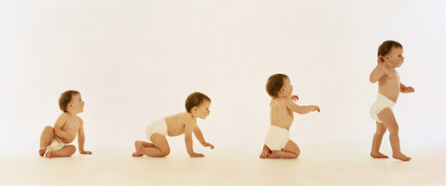
مقدمه:
زمانیکه کودک به دوسالگی نزدیک می شود،تغییرات متمایز در چگونگی ارتباط آنها با محیط اطراف را میتوان مشاهده کرد.آنها در اواخر دوسالگی در توانایی های حرکتی مقدماتی دوران کودکی تبحر پیدا می کنند.در واقع کودکان کم سن درگیر فرایند رشد و اصلاح مهارتهای حرکتی بنیادی در گستره وسیع حرکات پایداری،جابه جایی و دستکاری هستند.
اگر چه اکتساب مهارت های حرکتی بنیادی بالیده با سن ارتباط دارد،اما به دلیل عوامل متعددتکلیفی،فردی ومحیطی،به آن وابسته نیست.

Slide 4
ترتیب و توالی رشدی حرکات بنیادی
یک سیستم عملی،ساده ومعتبربرای طبقه بندی افراد، سطوح مقدماتی،اولیه وبالیده می باشد.در مرحله اول فرد تکلیف حرکتی را مشاهده میکند.اگر حرکت مشاهده شده در مرحله بالیده باشد،ارزیابی های مشاهده ای تشخیصی بعدی ضرورتی نخواهد داشت.اما اگر مهارت مشاهده شده به طورکلی در مرحله مقدماتی یا ابتدایی باشد،ارزیابی های بعدی باید انجام شود.البته تمام الگوهای حرکتی از فرآیند پیشرفت سه مرحله ای تبعیت نمی کنند.
کودکان تا حدود 6سالگی پتانسیل رشدی لازم برای رسیدن به مرحله بالیده مهارتهای حرکتی بنیادی را دارا هستند.

Slide 5
شرایط حرکت
رشد طبیعی کودک به طور مرتب از یک مرحله به مرحله دیگر بوده و تحت تاثیر بالیدگی و تجارب قرار میگیرد.کودکان نمیتوانند برای رشد و تکامل در توانایی های حرکتی بنیادی صرفاًبه بالیدگی متکی باشند.شرایط محیطی که شامل فرصت های تمرینی،تشویق و آموزش هستند،در رشد الگوهای بالیده حرکات بنیادی،حیاتی هستند.

Slide 6
آموزش های محیطی و فعالیتهای فردی تأثیر بسزایی در بالیدگی رشدی تکالیف حرکتی بنیادی دارند.
شرایط محیطی
هدف تکلیف
فرد فعال
نتیجه
پیشرفت و رسیدن به سطح بالیده الگو های حرکتی بنیادی به عوامل تجربی متنوع شامل فرصت های تمرینی ،تشویق و آموزش در یک محیط مناسب برای یادگیری وابسته است.

Slide 7
ترتیب ظهور توانایی های استواری منتخب
دامنه ی تقریبی سن ظهور | توانایی های منتخب | الگوی حرکتی
2تا 4سالگی 3تا5 سالگی 2 تا 3سالگی 2تا 4 سالگی 3 تا 5 سالگی 2تا 5 سالگی 5تا 7 سالگی 6 تا 7 سالگی | _یک اینچ (2/5سانتیمتر)راه رفتن در مسیر مستقیم _یک اینچ راه رفتن در مسیر چرخشی ایستادن روی چوب موازنه _چهار اینچ راه رفتن روی چوب موازنه عریض در یک فاصله کوتاه _راه رفتن روی همان چوب موازنه با تغییر پاها _راه رفتن روی چوب موازنه دو یا سه اینچی (5/1یا7/6سانتیمتری) _انجام غلت رو به جلو مقدماتی _انجام غلت رو به جلو پیشرفته | تعادل پویا:شامل حفظ تعادل در حالت تغییر مرکز ثقل است.

Slide 8
دامنه تقریبی سن ظهور | توانایی های منتخب | الگوی حرکتی
7 تا 10 ماهگی 9تا 11ماهگی 10 تا 12ماهگی 3 تا 5 سالگی 4تا6 سالگی | _تلاش برای کسب وضعیت ایستاده _ایستادن،بدون اینکه از جایی گرفته شود _ایستادن به تنهایی _حفظ تعادل روی یک پا به مدت 3 تا 5 ثانیه _نگهداری بدن روی سه نقطه در حالت وارونه (بالانس روی سر و دستها یا بالانس سه پایه) | تعادل ایستا:شامل حفظ تعادل در حالت بدون تغییرمرکز ثقل است.
2 تا 6 سالگی | _توانایی های حرکتی محوری از طفولیت شروع به تکامل میکنندوبه قدری پالایش می یابند که در ظهور الگوهای حرکتی دستکاری پرتاب کردن،دریافت کردن،لگد زدن،ضربه زدن با پا ودست و فعالیتهای دیگر می شوند. | حرکات محوری:دارای وضعیت قامت ایستا بوده و شامل خم شدن،کشیدن،پیچیدن،چرخیدن وحرکات مشابه دیگر هستند.

Slide 9
ترتیب ظهور توانایی های جابه جایی( جنبشی )منتخب
دامنه تقریبی سن ظهور | توانایی های منتخب | الگوی حرکتی
9 تا 15 ماهگی 13 تا 16 ماهگی 14 تا 17 ماهگی 18 تا 20 ماهگی 20 تا 24 ماهگی 22 تا 25 ماهگی | _راه رفتن مقدماتی بدون کمک _راه رفتن در طرفین _راه رفتن به عقب _بالا رفتن از پله ها با کمک _بالا رفتن از پله ها به تنهایی با گام های متوالی _پایین رفتن از پله ها به تنهایی با گام های متوالی | راه رفتن:شامل گذاشتن یک پا جلوتر از دیگری در حالت تماس پاها با سطح زمین است.
14تا18 ماهگی 2 تا 3 سالگی 4 تا 5 سالگی 4 تا 6 سالگی | _راه رفتن با عجله (با حفظ تماس پاها با زمین) _اولین دویدن صحیح(مرحله بدون حمایت) _دویدن مؤثر و تعدیل شده _افزایش سرعت ،دویدن بالیده | دویدن:شامل یک دوره کوتاه عدم تماس پاها با سطح زمین است.

Slide 10
دامنه تقریبی سن ظهور | توانایی های منتخب | الگوی حرکتی
14 تا 18 ماهگی 18 تا 24 ماهگی 24 تا 28 ماهگی 4 تا 5 سالگی 4 تا 5 سالگی 5 تا 6 سالگی | _پایین رفتن از اشیاءکوتاه _پایین پریدن از روی یک جسم با یک پا _پریدن از سطح زمین با هر دوپا _پرش طول (حدود سه پا یا یک متر) -پرش ارتفاع (حدود یک پا یا 30 سانتینتر) _الگوی پریدن پیشرفته | پریدن:سه نوع است :1.پرش طول 2.پرش عمودی 3.پرش از بلندی در حرکت پریدن،بدن توسط یک یا هر دو پا از زمین جدا شده و با هر دو پا فرود می آید.
2 تا 3 سالگی 3 تا 4 سالگی 4 تا 5 سالگی 4تا 5سالگی 5 تا 6 سالگی | _لی لی کردن با پای برتر به تعداد حداکثر سه تکرار _لی لی کردن با پای برتر به تعداد 4 تا 6 تکرار _لی لی کردن با همان پا به تعداد 8 تا 10 تکرار _لی لی کردن به مسافت 50 پا (15 متر)در مدت 11 ثانیه _لی لی کردن ماهرانه به طور هماهنگ،متناوب والگوی پیشرفته | لی لی کردن:شامل کندن بدن از زمین با یک پا و فرود آمدن با همان پا است.

Slide 11
دامنه تقریبی سن ظهور | توانایی های منتخب | الگوی حرکتی
3 تا 5 سالگی 5 تا 6 سالگی | یورتمه رفتن اولیه اما غیر مؤثر یورتمه رفتن ماهرانه،الگوی پیشرفته | یورتمه رفتن :از قدم برداشتن و پریدن با یک پا و سپس با پای دیگر تشکیل شده است.
3تا 4 سالگی 5 تا 6 سالگی 5 تا 7 سالگی | سکسکه دویدن با یک پا سکسکه دویدن ماهرانه(حدود 20 درصد) سکسکه دویدن با حداکثر مهارت | سکسکه دویدن:از یک قدم برداشتن و یک لی در هر پا به طور هماهنگ و متناوب تشکیل شده است.

Slide 12
ترتیب ظهور توانایی های دستکاری منتخب
دامنه تقریبی سن ظهور | توانایی های منتخب | الگوی حرکتی
2 تا 4 ماهگی 2 تا 4 ماهگی 3 تا 5 ماهگی 8 تا 10 ماهگی 12 تا 14 ماهگی 14 تا 18 ماهگی | _رفتار های دسترسی اولیه _احاطه کردن اشیاء _گرفتن با کف دست _گرفتن به صورت گازانبری _گرفتن کنترل شده _رها کردن کنترل شده | دسترسی،گرفتن،رها کردن:شامل برقراری تماس موفقیت آمیز با یک جسم،نگه داشت آن در دست و رها کردن آن است.
2 تا 3 سالگی 3/5 تا 5 سالگی 4 تا 5 سالگی 5 سالگی و بعد از آن 4 تا 6 سالگی | _بدن در روبروی هدف ،پاها ساکن،پرتاب صرفاً از طریق باز شدن ساعد انجام می شود. _چرخش بدن به حالت قبلی اضافه می شود. _برداشتن یک گام به جلو با پای موافق دست پرتاب کننده _پسر ها در مقایسه با دختر ها پرتاب را با الگوی پیشرفته تر انجام میدهند. _الگوی پرتاب پیشرفته | پرتاب کردن:شامل انتقال نیرو به یک جسم در جهت و مسیر مورد نظر است.

Slide 13
دامنه تقریبی سن ظهور | توانایی های منتخب | الگوی حرکتی
18 تا 24 ماهگی 2 تا 3 سالگی 2 تا 5 سالگی 3 تا 5 سالگی 3 تا 5 سالگی 5 تا 6 سالگی 6 تا 7 سالگی | _دنبال کردن توپ:این عمل برای توپهای هوایی انجام نمیشود. _پاسخ به توپهای هوایی با تأخیر در حرکت دستها همراه است. _باید به کودک گفته شود که وضعیت دستها چگونه است. _دریافت بسکتبالی به کمک تنه _واکنش با ترس همراه دست (سر به یک سمت می چرخد) _گرفتن توپ کوچک با استفاده از دستها الگوی دریافت کردن پیشرفته | دریافت کردن: شامل گرفتن و جذب نیروی یک جسم توسط دستها است.دریافت کردن از توپهای بزرگ شروع شده و رفته رفته با توپهای کوچکتر انجام می شود.

Slide 14
دامنه تقریبی سن ظهور | توانایی های منتخب | الگوی حرکتی
14 تا 18 ماهگی 18 تا 36 ماهگی 3 تا 4 سالگی 4 تا 5 سالگی 5 تا 6 سالگی | _هُل دادن توپ؛به طور واقعی به توپ ضربه زده نمی شود. _ضربه زدن با پای صاف و حرکت جزئی بدن (ضربه زدن به توپ) _خم کردن زانو(پا به عقب خم می شود) _تاب وسیع پا به جلو و عقب همراه با حرکت دست و پای مخالف _الگوی پیشرفته (ضربه در راستای توپ) | ضربه زدن با پا :شامل انتقال نیرو به یک جسم توسط پا است.
2 تا 3 سالگی 4 تا 5 سالگی 4 تا 6 سالگی 5 تا 7 سالگی | _بدن در روبروی جسم بوده و چرخش یا تاب دادن دست در صفحه عمودی انجام می شود. _تاب دادن دست در صفحه افقی بوده و جسم در کنار (پهلو)بدن قرار دارد. _تنه و ران ها می چرخندو انتقال وزن بدن از پای عقب به پای جلو صورت میگیرد. _ضربه به توپ ثابت با الگوی پیشرفته افقی | ضربه زدن با دست:شامل حرکت و تماس ناگهانی دست با اشیاء در حالت های بالای سر،پهلویا پایین است.

Slide 15
تفاوتهای رشدی
هنگام مشاهده و تجزیه و تحلیل توانایی های حرکتی بنیادی کودکان،ملاحظه خواهیم کردمراحل رشدی مختلفی برای هر الگوی حرکتی وجود دارد.بین توانایی های کودکان،بین الگوها و درون الگو ها نیز تفاوت وجود دارد.

Slide 16
تفاوت بین فردی در کودکان :اصل منحصر به فرد بودن یادگیری را خاطر نشان میکند.
ترتیب پیشرفت از مراحل آغازین تا مقدماتی و پیشرفته در اغلب یکسان بوده با این حال بسته به عوامل محیطی و وراثتی،سرعت پیشرفت متفاوت خواهد بود.
تفاوت بین الگو ها:در همه کودکان مشاهده میشود.ممکن است یک کودک در برخی از تکالیف در مرحله آغازین باشد،در صورتیکه در برخی دیگر در مرحله مقدمانی و در بقیه تکالیف حرکتی در مرحله پیشرفته باشد. کودکان در رشد توانایی های حرکتی بنیادی خود به طور یکسان پیشرفت نمیکنند.بازی و تجارب آموزشی تأثیر زیادی در سرعت رشد،توانایی های جنبشی،دستکاری و استواری خواهد داشت.
تفاوت دردرون الگوها:یک پدیده جالب و شگفت انگیز است.ممکن است یک کودک در درون یک الگو،ترکیبی از حالت هاو عناصر آغازین،مقدماتی و پیشرفته را به نمایش بگذارد.تفاوتهای موجود در درون الگوها رایج بوده و معمولا نتیجه:1)تقلید ناقص از حرکات دیگران،2)موفقیت اولیه در یک عمل نامناسب3)عدم تلاش مورد نیاز،4)فرصت های یادگیری نامناسب و یا محدود و5)یکپارچگی حسی_حرکتی ناقص هستند.

Slide 17
حرکات بنیادی پایداری
پایداری مهمترین جنبه در یادگیری برای حرکت کردن است.بر این اساس،کودکان یک نقطه شروعی را برای اکتشاف فضای اطراف به دست آورده وآن را حفظ میکنند.پایداری شامل توانایی حفظ ارتباط با نیروی جاذبه است.حتی زمانیکه ماهیت کاربرد نیرو با تغییر موقعیت عوض شود و باعث تغییر در ارتباط کلی در قسمت های بدن با مرکز ثقل شود.
پایداری مهمترین مؤلفه در یادگیری برای حرکت است،چرا که تمام حرکات شامل یک بخش پایداری است.

Slide 18
حرکات محوری
حرکات محوری ،حرکات تنه یا اندام ها هستند که در حالت ثابت انجام شده و بر حرکات بدن منطبق هستند.خم شدن،کشش ،چرخیدن،تاب خوردن،نوسان خوردن،رسیدن(دسترسی)،بلند کردن و کشیدن از حرکات محوری است.عملکرد های ماهرانه در شیرجه،ژیمناستیک،اسکیت نمایشی ورقص پیشرفته،به طور ویژه ترکیبی از حرکات محوری و حرکات جنبشی مختلف هستند.
1.حرکات محوری
الف)مرحله مقدماتی
1.سطح تعادل بیش از حد
2.از دست دادن موقتی تعادل
3.تماشای بدن و مدل در هر لحظه ممکن
4.حرکات ترکیبی شبیه حرکات منقطع و قطعه قطعه است.

Slide 19
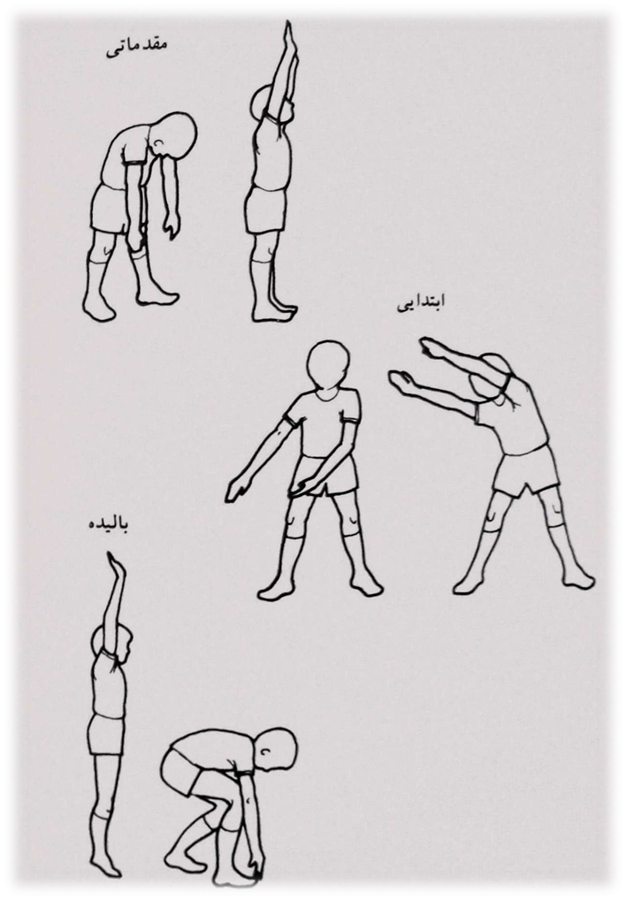
5.عدم انتقال راحت و روان از یک سطح یا صفحه به سطح یا صفحه دیگر
6.در هر ثانیه فقط 1تا2 عمل امکان پذیر است.
ب)مرحله ابتدایی
1.تعادل خوب
2.سطح اتکا مناسب
3.نیاز به یک مدل بصری
4.مجبور به تماشای بدن خود نیست.
5.هماهنگی خوب برای حرکات مشابه
6.انتقال ضعیف در حرکات غیر مشابه
7.توانایی ترکیب دو تا سه حرکت برای ایجاد یک حرکت روان
ج)مرحله بالیده
1.جریان(حرکت)روان و موزون

Slide 20
2.انجام چندین حرکت متوالی به آسانی
3.عدم نیاز به بینایی
4.کنترل کلی مشهود است.
5.توانایی ترکیب چهار حرکت یا بیشتر برای ایجاد یک حرکت روان
2.مشکلات رشدی
1.تماشای مداوم بدن
2.الگوبرداری از یک مدل
3.هماهنگی موزون ضعیف
4.حرکات ترکیبی قطعه قطعه
5.فقدان تعادل
6.عدم انتقال روان در خلال حرکات
7.ناتوانی در انجام حرکات با سرعت های مختلف
8.ناتوانی در انجام حرکات در سطوح مختلف

Slide 21
غلتاندن بدن (غلت زدن)
وضعیت های غلت زدن جنبشی هستند،اما به شدت نیازمند کنترل تعادل هستند.
در نتیجه ی حرکات غلتیدن،آشفتگی قابل ملاحظه ای در مایع مجاری نیم دایره ای گوش ایجاد می شود.به همین خاطر این حرکات از حرکات استواری بنیادی محسوب می شوند.حرکات غلت زدن شامل غلت به جلو ،طرفین و عقب است.راه رفتن روی دستها و حرکت وارو،ترکیبات پیچیده ای از الگو های غلت زدن هستندکه با حرکات انتقالی با سطح اتکا معکوس ترکیب شده اند.
1.غلت زدن
الف)مرحله مقدماتی
1.برخورد(تماس)سربا زمین
2.بدن به صورتcجمع می شود.
3.ناتوانی در استفاده هماهنگ از دستها
4.ناتوانی در حرکت به عقب با طرفین
5.عدم جمع شدن بدن تا کسب وضعیت Lپس از غلت به جلو

Slide 22
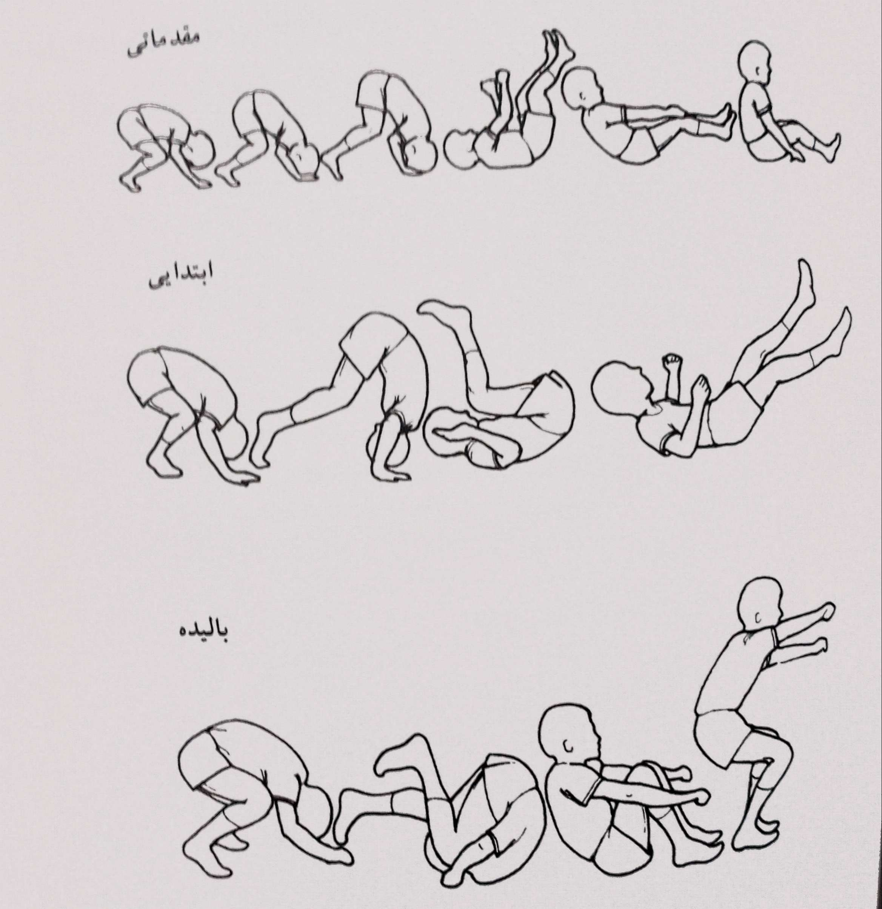
ب)مرحله ابتدایی
1.پس از غلت به جلو،حرکات منقطع است.
2.هدایت حرکت توسط سر به جای جلوگیری از آن
3.هنوز فرق سر با زمین در تماس است.
4.در شروع غلتیدن بدن به صورت cدرمی آید.
5.عدم جمع شدن در پایان غلتیدن تا رسیدن به وضعیتL
6.گاهاًدستها و بازوها به اعمال غلت زدن کمک می کنند
اما فشار اندکی به زمین وارد می کنند.
ج)مرحله بالیده
1.هدایت حرکت توسط سر
2.پشت سر به مقدار جزئی با زمین تماس دارد.
3.در سراسر حرکت بدن در وضعیت cقرار دارد.
4.دستها در تولید نیرو کمک می کنند.

Slide 23
5.اندازه حرکت حاصل از غلتیدن ،کودک را در وضعیت شروع قرار می دهد.
6.کودک می تواند حرکات غلتیدن را به صورت پی در پی و با کنترل انجام دهد.
2.مشکلات رشدی
1.سر به شدت با زمین تماس دارد.
2.نا توانی در جمع کردن کامل بدن
3.ناتوانی در فشار آوردن به زمین توسط دستها
4.فشار آوردن به زمین با یک دست
5.عدم حفظ وضعیت جمع شدن
6.ناتوانی در غلت زدن های مداوم
7. احساس سر گیجه
8. عدم انجام غلتیدن در راستای مستقیم
9. عدم اندازه حرکت کافی برای تکمیل یک چرخش کامل بدن

Slide 24
جا خالی (فریب)دادن
جا خالی دادن یک الگوی حرکتی استواری بنیادی است. که ترکیبی از حرکات جنبشی سُر خوردن با تغییر جهت سریع است. جا خالی دادن شامل تغییر سریع جهت از یک طرف به طرف دیگر بوده و به عکس العمل و سرعت حرکت بالا نیاز دارد.
1.جا خالی دادن
الف)مرحله مقدماتی
1.حرکات منقطع
2. حرکات خشک و سفت بدن
3. حداقل خمیدگی در زانو
4. وزن بدن روی یک پا است.
5. پاها عموماًمتقاطع هستند.

Slide 25
6.بدون هر گونه فریب دادن
ب)مرحله ابتدایی
1.حرکات هماهنگ شده،اما حداقل فریب دادن وجود دارد.
2.عملکرد در یک جهت بهتر از جهت های دیگر انجام می شود.
3. جابه جایی عمودی بیش از حد است.
4.گاهاً پاها همدیگر را قطع می کنند.
5. جهش جزئی در حرکت
6. بعضی اوقات خود را زرنگ نشان می دهد و به همین خاطر خودش گمراه می شود.
ج)مرحله بالیده
1.زانو ها خمیده و تنه اندکی به جلو متمایل است(وضعیت آماده)
2.تغییر جهت های روان
3.اجرای بهتر در تمام جهت ها
4.حرکات فریبنده سر و شانه ها

Slide 26
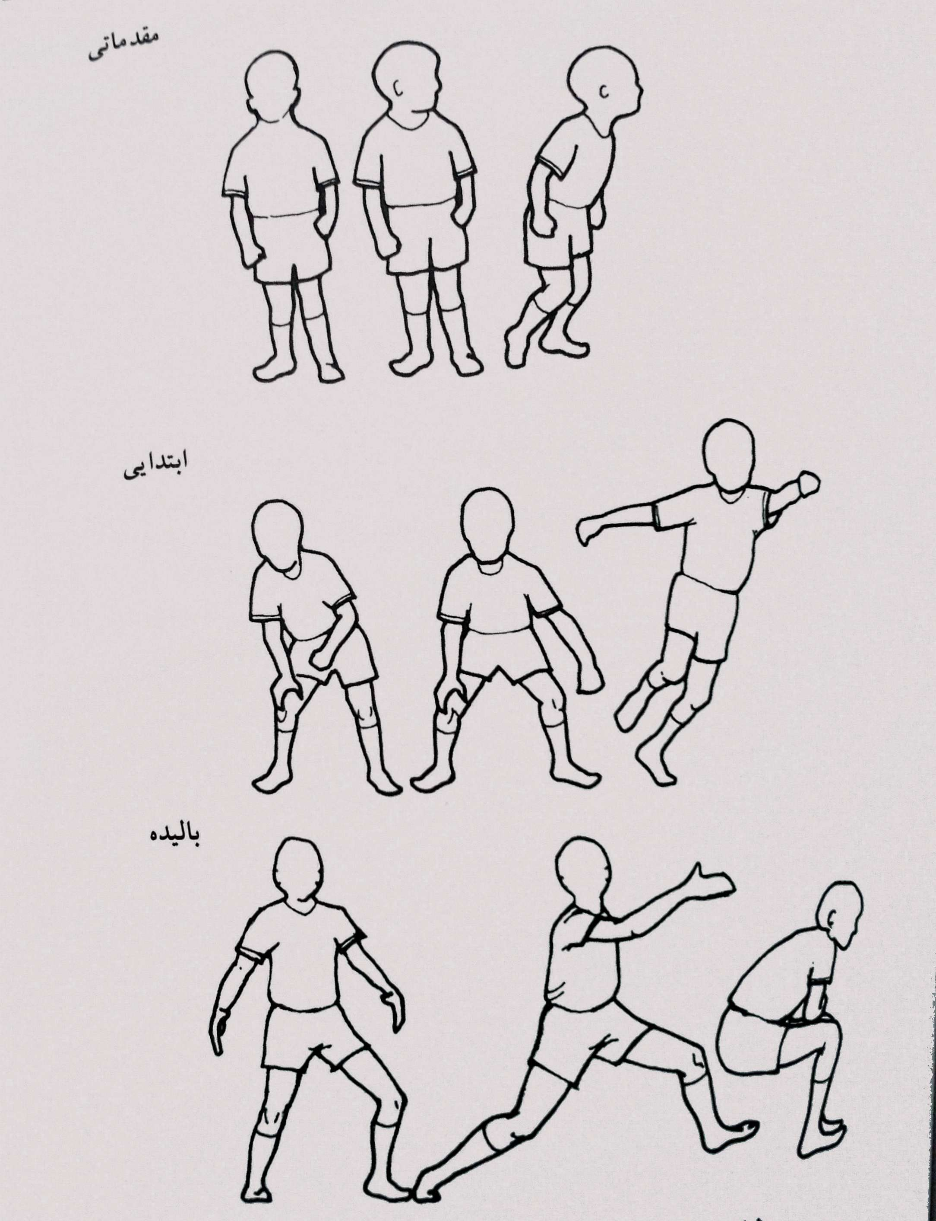
5.حرکات جانبی خوب
2.مشکلات رشدی
1.ناتوانی در تغییر و انتقال روان وزن بدن
در جهت حرکت
2.تغییر جهت آهسته
3.پاهای متقاطع
4.شک و تردید
5.جا به جایی عمودی خیلی زیاد
6.هدایت کل بدن
7. ناتوانی در چندین عمل موفق جا خالی دادن سریع
8.تماشای بدن
9. وضعیت بدنی سفت و انعطاف نا پذیر

Slide 27
تعادل روی یک پا
تعادل روی یک پا رایج ترین روش اندازه گیری از توانایی تعادل ایستا است.دختران در اوایل کودکی فعالیتهای مربوط به تعادل را بهتر از پسران هم سن خود انجام می دهند.
1.تعادل روی یک پا
الف)مرحله مقدماتی
1.بالا آوردن پای غیر اتکا به اندازه چند اینچ به طوریکه تقریباً موازی با سطح زمین قرار گیرد.
2.تعادل یا وجود دارد یا ندارد(حالت بینابین وجود ندارد)
3.اصلاح بیش از حد تعادل(دستها همانند آسیاب بادی)
4.بی ثباتی در عملکرد پا
5.تعادل با حمایت خارجی
6.تعادل بدون کمک فقط برای یک لحظه
7.خیره شدن چشم ها به پاها

Slide 28
ب)مرحله ابتدایی
1.ممکن است پای غیر اتکا در یک وضعیت خمیده نسبت به پای اتکا قرار گیرد.
2.تعادل با چشمان بسته امکان پذیر نیست.
3.از دستها برای حفظ تعادل استفاده می شود،اما ممکن است یک دست در کنار بدن قرار گیرد.
4.عملکرد بهتر با پای برتر
ج)مرحله بالیده
1.حفظ تعادل با چشمان بسته
2. استفاده از دستها و تنه برای حفظ تعادل در مواقع لزوم
3.پای غیر اتکا در بالا نگه داشته می شود.
4. تمرکز بر اشیاء خارجی در حین حفظ تعادل
5.تغییر از پای برتر به پای غیر برتر بدون از دست دادن تعادل

Slide 29
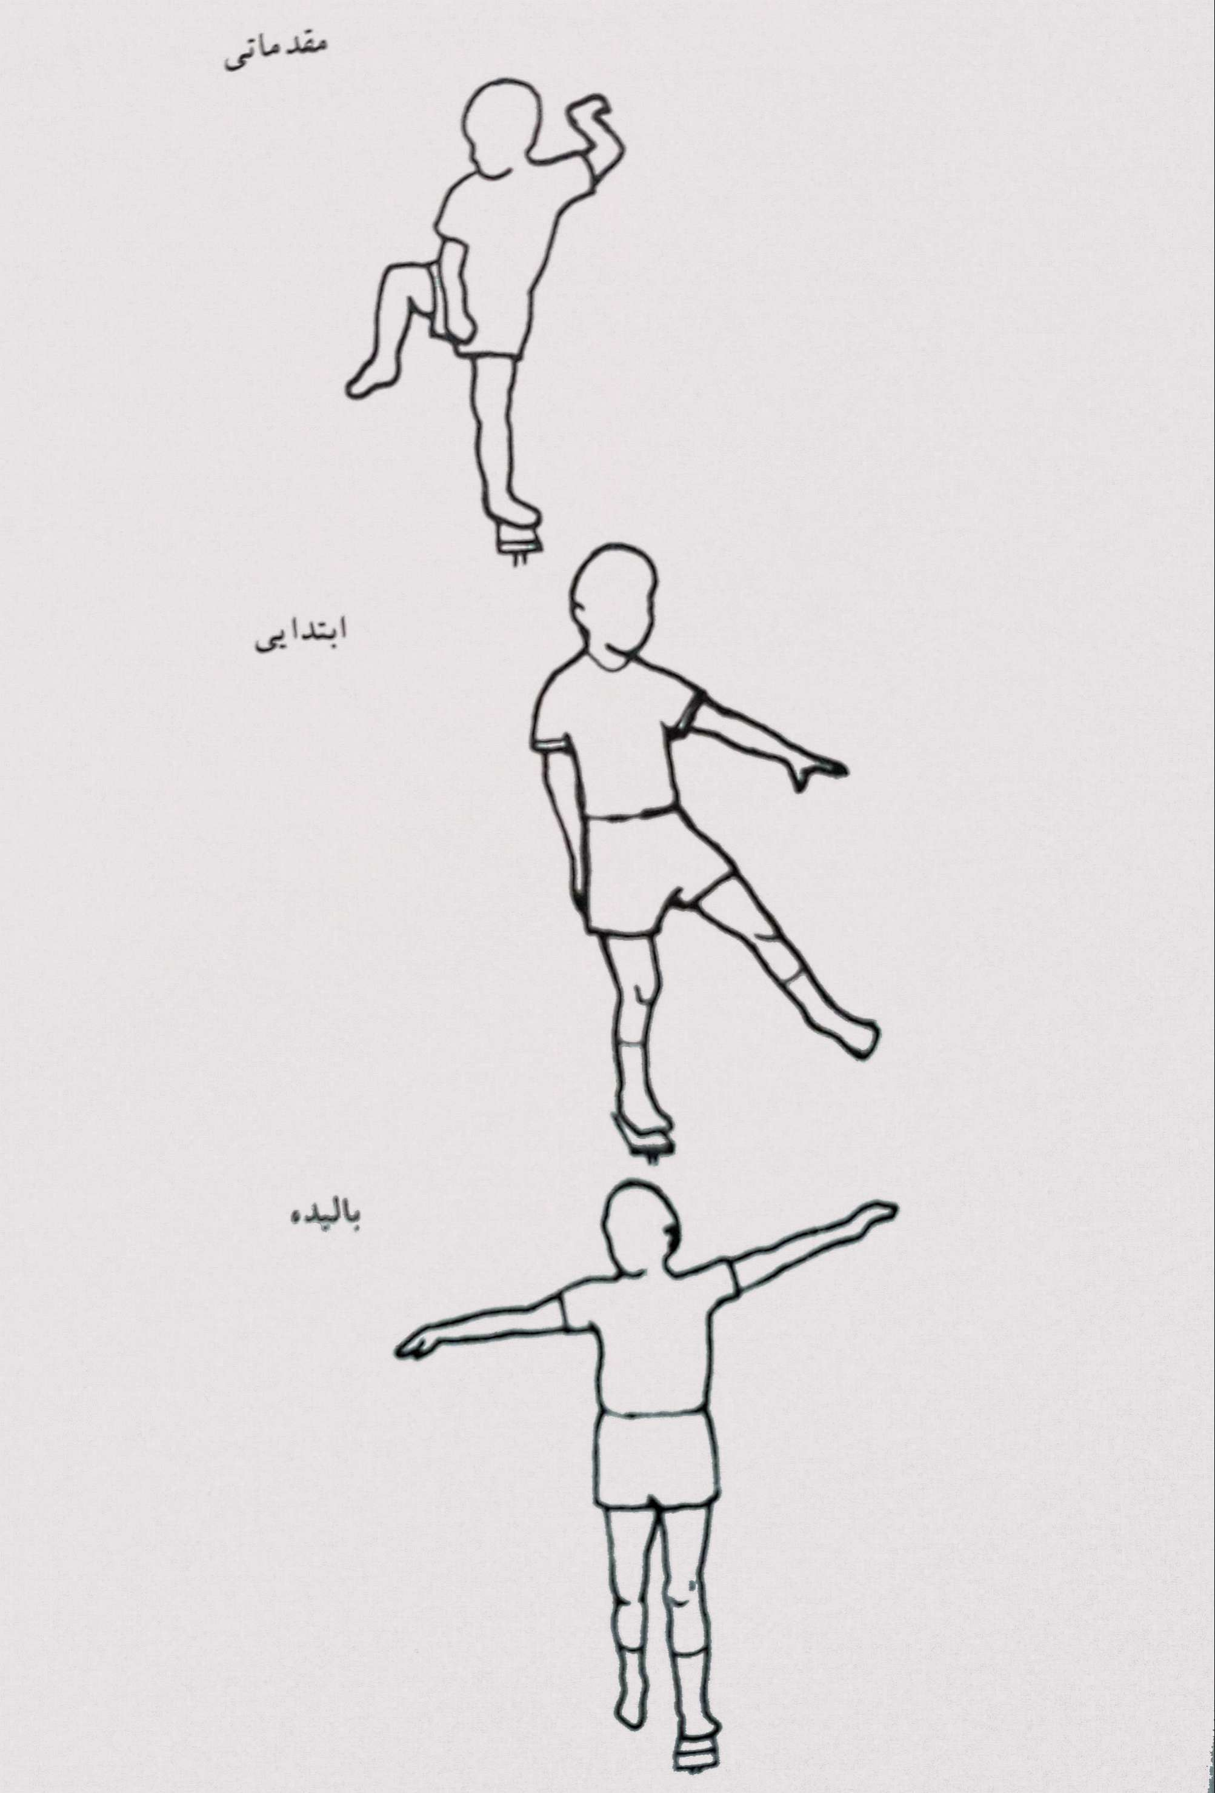
2.مشکلات رشدی
1.نگه داشتن یک دست در کنار بدن
2.فقدان حرکت جبرانی
3.حرکات جبرانی نامناسب دستها
4.ناتوانی در استفاده از هر دوپا
5.ناتوانی در تغییر وضعیت بدن با کنترل
6.ناتوانی در حفظ تعادل به هنگام نگه داشتن یک جسم
7.تماشای مداوم به پای اتکا
8.اتکای بیش از حد به حمایت خارجی

Slide 30
راه رفتن روی چوب موازنه
راه رفتن روی چوب موازنه رایج ترین شیوه ی اندازه گیری توانایی بنیادی تعادل پویا است که با استفاده از چوب های طویل،پهن و بلند(از سطح زمین)صورت میگیرد.
1.راه رفتن روی چوب موازنه
الف)مرحله مقدماتی
1.تعادل با کمک خارجی
2.راه رفتن به جلو در حالیکه برای حفظ تعادل از یک میله میگیرد.
3.استفاده از گام دنبال کننده با پای هدایت کننده برتر
4.چشم ها بر پاها خیره می شوند.
5.بدن در وضعیت خشک و سفت است.
6.هیچگونه حرکت جبرانی وجود ندارد.
ب)مرحله ابتدایی
1.توانایی راه رفتن روی چوب 5 سانتیمتر را دارد،اما نمیتواندروی چوب 2/5سانتیمتر راه برود.

Slide 31
2.استفاده از یک گام دنبال کننده با پای هدایت کننده برتر
3.چشمها بر چوب موازنه خیره هستند.
4.ممکن است یک دست به تنه چسبیده باشدو از دست دیگر برای حفظ تعادل استفاده شود.
5.تعادل خود را به راحتی از دست می دهد.
6.حرکات جبرانی محدود است.
7.میتواند به جلو،عقب وطرفین حرکت کند،اما برای این کار به تمرکز زیادی نیاز دارد.
ج)مرحله بالیده
1.میتواندروی چوب 2/5 سانتیمتر راه برود.
2.میتواند از گامهای متناوب استفاده کند.
3.چشم ها به فراتر از چوب موازنه خیره می شوند.
4.از هر دو دست برای کمک به حفظ تعادل استفاده می شود.
5.میتواند به آسانی و اطمینان به جلو،عقب و طرفین حرکت کند.

Slide 32
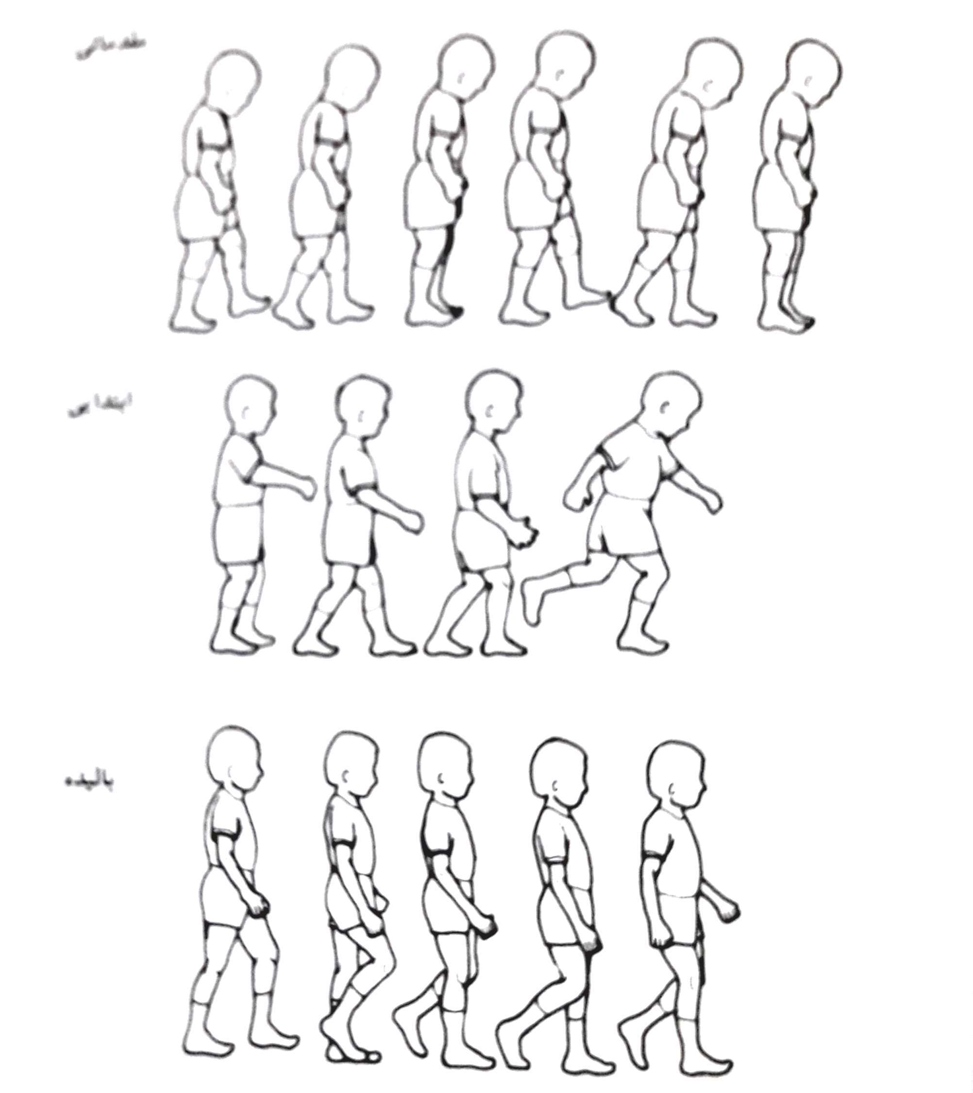
6.حرکات به طور روان،با آرامش وکنترل انجام می شود.
7.ممکن است بعضی وقتها تعادل خود را از دست بدهد.
2.مشکلات رشدی
1.وابستگی بیش از حد به کمک خارجی
2.تماشای مداوم به گام برداشتن پاها
3.چسباندن یک دست به تنه
4.حرکات خشک و نامطمئن
5.عدم توانایی بر طرف کردن مشکل تعادل
6.عدم توانایی راه رفتن روی چوب موازنه
بدون کمک خارجی
7.هماهنگی ضعیف بین دو طرف بدن
8.حرکات جبرانی بیش از حد برای از دست دادن تعادل

Slide 33
تعادل روی دستها(تعادل وارونه)
تعادل وارونه شامل وضعیتی است که در آن قبل از اینکه هرگونه حرکتی در بدن انجام شودبرای چند ثانیه به طور واژگون قرار گیرد.در وضعیت تعادل وارونه از سر،دستها،ساعدها یا بازوها (یا ترکیبی از آنها)به عنوان سطح اتکا استفاده می شود.
1.تعادل وارونه
الف)مرحله مقدماتی
1.توانایی نگهداری وضعیت تعادل سه ضلعی با سه نقطه و در سطح پایین
2.توانایی نگهداری وضعیت سه نقطه به مدت حداکثر سه ثانیه
3.احساس حرکتی ضعیف برای قسمت های غیر قابل مشاهده بدن
4.حداقل کنترل هماهنگ حرکت

Slide 34
ب)مرحله ابتدایی
1.توانایی نگهداری کنترل شده وضعیت سه ضلعی به صورت سه یا دو نقطه تماس با سطح اتکا
2.توانایی حفظ تعادل به مدت سه ثانیه یا بیشتر با افزودن مختصر نقطه تعادل دیگر
3.پیشرفت تدریجی در تصور قسمت های غیر قابل مشاهده بدن
ج)مرحله بالیده
1.وضعیت سطح تماس خوب است.
2.کنترل خوبی در سرو گردن وجود دارد.
3.احساس حرکتی خوبی برای موقعیت بخش های بدن وجود دارد.
4.نگهداری وضعیت تعادل وارونه به صورت دو و سه نقطه اتکا به مدت سه ثانیه و بیشتر
5.کنترل بر وضعیت ایستای بدن وجود دارد.

Slide 35
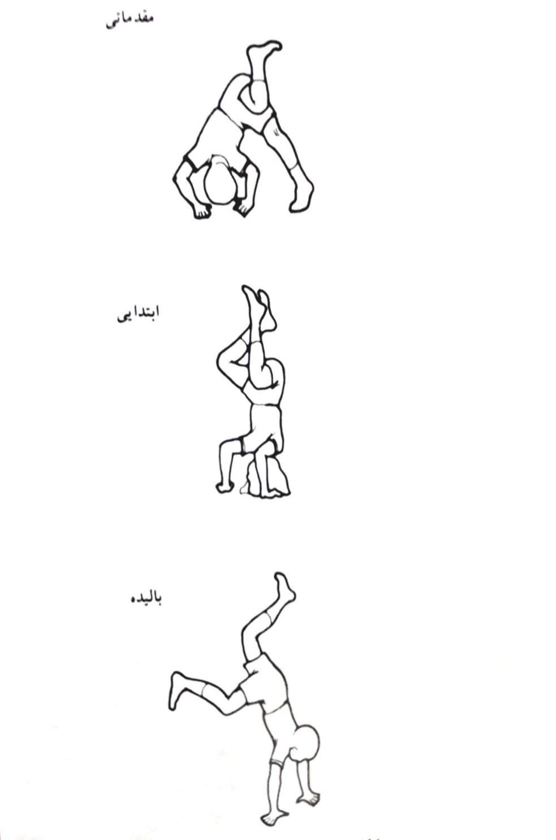
2.مشکلات رشدی
1.عدم توانایی در احساس دقیق از موقعیت و وضعیت
بخش های مختلف بدن،صرفنظر از حس بینایی
2.عدم توانایی حفظ راستای مرکز ثقل در محدوده سطح اتکا
3.سطح اتکای نامناسب یا بیش از حد
4.تعادل بیش از حد یا تغییر وزن بدن به جلو
5.ناتوانی در حفظ وضعیت تعادل وارونه
برای سه ثانیه یا بیشتر

Slide 36
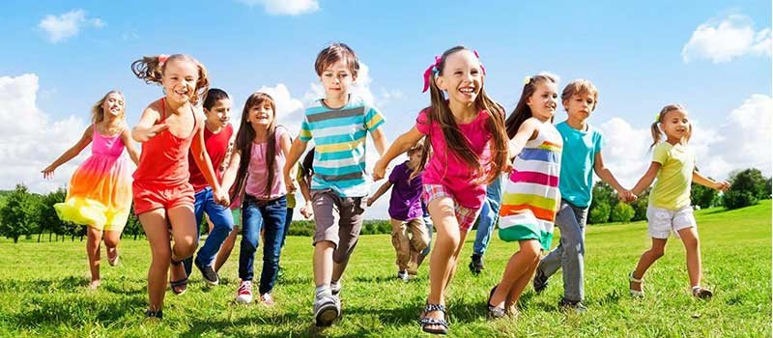
حرکات بنیادی جنبشی
جنبش یا جابه جایی یک جنبه ی بنیادی از یادگیری حرکت مؤثر و کارآمد در محیط است.
جابه جایی شامل انتقال بدن در محیط از طریق تغییر موقعیت بدن نسبت به یک نقطه ثابت است.فعالیتهایی نظیر راه رفتن،لی لی کردن،سُر خوردن وسکسکه دویدن از جمله حرکات بنیادی جنبشی هستند.

Slide 37
راه رفتن
راه رفتن اغلب به صورت فرآیند مداوم از دست دادن و کسب مجدد تعادل بدن درزمان حرکت به جلو در وضعیت عمودی بدن تعریف می شود.
1.راه رفتن
الف)مرحله مقدماتی
1.مشکل در حفظ وضعیت عمودی و صاف بدن
2.از دست دادن تعادل به طور غیر قابل پیش بینی
3.عمل پا به صورت خشک و با وقفه است.
4.طول گام ها کوتاه است.
5.تماس پا با زمین با تمام کف پا است.
6.پنجه پا به بیرون متمایل است.

Slide 38
7.سطح اتکا زیاد است.
8.زانوی پای متحرک که قبل از تماس با زمین خمیده بود،بعد از تماس بلافاصله باز می شود.
ب)مرحله ابتدایی
1.الگوی راه رفتن به تدریج روان تر می شود.
2.طول گام ها بیش تر می شود.
3.تماس پا با زمین به صورت پاشنه_پنجه است.
4.دستها کنار بدن بوده وحرکت تاب خوردن محدودی دارند.
5.سطح اتکا به اندازه عرض تنه است.
6.چرخش پا به بیرون کم شده یا حذف می شود.
7.چرخش لگن افزایش می یابد.
8.جا به جایی عمودی بدن ملموس است.

Slide 39
ج)مرحله بالیده
1.دستها به طور بازتابی تاب می خورند.
2.سطح اتکا کم می شود.
3.راه رفتن به آرامی و با گام های بلند صورت می گیرد.
4.جابه جایی عمودی به حداقل می رسد.
5.تماس پا با زمین به طور مشخص به صورت پاشنه _پنجه انجام می شود.
2.مشکلات رشدی
1.تاب خوردن دستها یا وجود ندارد یا بیش از حد طبیعی است.
2.دستها به صورت متقاطع در وسط بدن حرکت می کنند.
3.فرود پا نا مناسب است.
4.تمایل بدن به جلو بیش از حد طبیعی است.

Slide 40
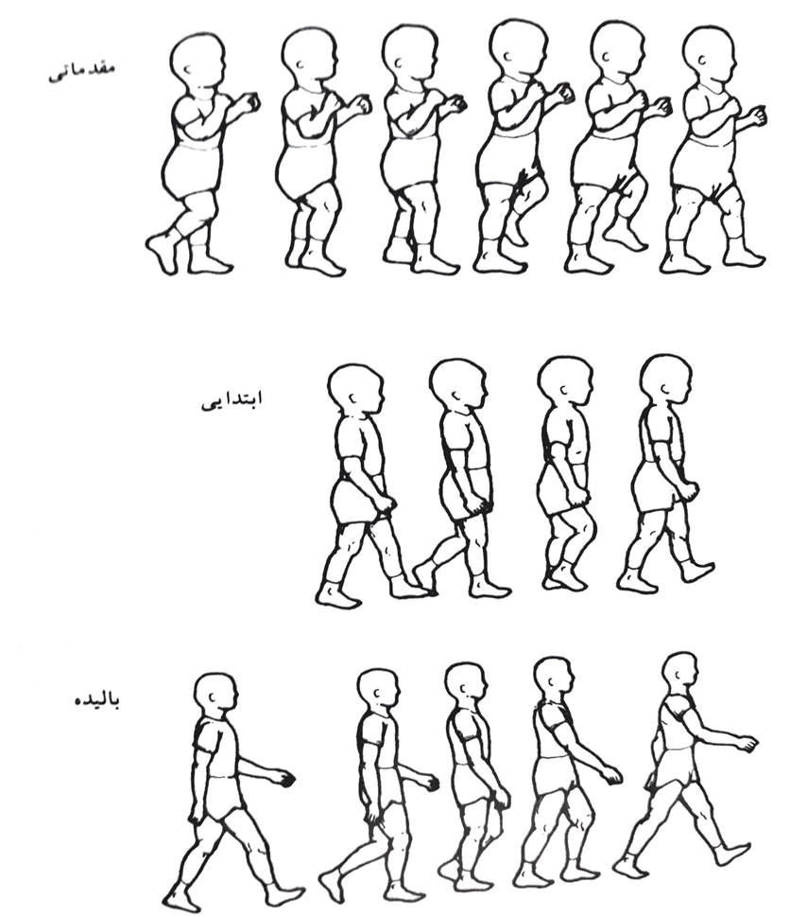
5.دستها در کنار بدن بوده ویا برای حفظ تعادل در بیرون بدن قرار دارند.
6.تنه دارای حرکات اضافی است.
7.عمل راه رفتن با حداقل هماهنگی انجام می شود.
8.تماس پا با زمین با تمام کف صورت می گیرد.
9.قسمت انتهایی ساق و پا به سمت داخل یا
خارج چرخیده است.

Slide 41
دویدن
دویدن شکل افراط آمیز راه رفتن است که اصولاًبا راه رفتن متفاوت بوده ودرآن یک مرحله پرواز کوتاه در طول هر گام وجود دارد.در این زمان پا با زمین تماس ندارد.مرحله پرواز برای اولین بار در دو سالگی مشاهده میشود. در مراحل اولیه،دویدن شبیه راه رفتن سریع است که یک پا همیشه با سطح زمین در تماس است.
1.دویدن
الف)مرحله مقدماتی
1.تاب خوردن پا،کوتاه و محدود است.
2.گام برداشتن به صورت خشک و بدون انعطاف ونامساوی است.
3.مرحله پرواز قابل ملاحظه و مشاهده نیست.
4.پای اتکا کاملاًباز نیست.
5.تاب خوردن دستها به صورت خشک و محدودبوده و زاویه مفصل آرنج متغیر است.

Slide 42
6.دستها تمایل به تاب خوردن به بیرون در سطح افقی دارند.
7.پای متحرک از مفصل ران به سمت بیرون چرخیده است.
8.پنجه پای متحرک به بیرون چرخیده است.
9.سطح اتکا وسیع است.
ب)مرحله ابتدایی
1.طول گام،تاب خوردن،دستهاو سرعت دویدن افزایش می یابد.
2.مرحله پرواز محدود اما قابل مشاهده است.
3.در مرحله جدا شدن از زمین،پای عمل کننده کاملاًباز است.
4.تاب خوردن دستها افزایش پیدا میکند.
5.تاب دستها در سطح افقی کاهش پیدا میکند.

Slide 43
ج)مرحله بالیده
1.طول گام ها به حداکثر رسیده و سرعت دویدن زیاد است.
2.مرحله پرواز کاملاًمشخص است.
3.پای اتکا کاملا ً باز است.
4.(ران)پای متحرک در لحظه برگشت به حالت اول،موازی با زمین است.
5.تاب خوردن دستها به صورت عمودی و هماهنگ با پای مخالف است.
6.دستها تقریباًدر حد زاویه باز خم میشوند.(تقریباً بیش از 90 درجه)
7.پا و ساق پا در بازگشت به حالت اول دارای حداقل چرخش است.
2.مشکلات رشدی
1.تاب خوردن بسیار کم یا بیش از حددستها
2.دستها خط میانی بدن را قطع کنند.

Slide 44
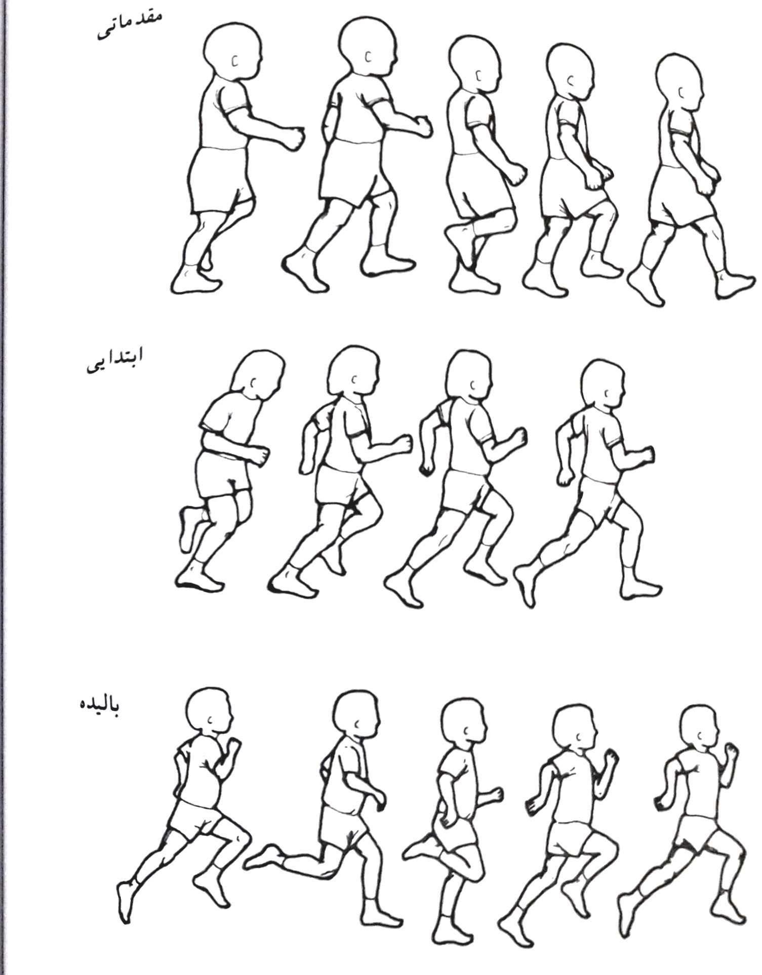
3.فرود نامناسب پاها بر زمین
4.تمایل بیش از حد تنه به جلو
5.نگه داشتن دستها در خارج یا کنار بدن به
منظور حفظ تعادل
6.چرخش تنه
7.ضعف در هماهنگی حرکات
8.فرود پا به زمین با تمام کف
9.چرخش پا یا قسمت پایینی ساق پا به داخل یا خارج

Slide 45
پریدن از بلندی
حرکات درگیر در پریدن از یک ارتفاع کوتاه ،تا حدودی_به ویژه در مراحل ابتدایی _شبیه پرش طول و پرش عمودی است.
1.پریدن از بلندی
الف)مرحله مقدماتی
1.کندن بدن از زمین با یک پا انجام میشود.
2.مرحله پرواز وجود ندارد.
3.تماس پای هدایت کننده با سطح زمین قبل از جدا شدن پای عقبی از بلندی است.
4.برای حفظ تعادل از دستها بیش از حد استفاده میشود.
ب)مرحله ابتدایی
1.با هر دوپا از زمین جدا شده ،در حالیکه یک پا پرش را هدایت میکند.

Slide 46
2.باوجود اینکه مرحله پرواز وجود دارد،اما این عمل بدون کنترل انجام میشود.
3.برای حفظ تعادل از دستها به طور غیر مؤثر استفاده میشود.
4.فرود با یک پا با فرود بلافاصله پای عقبی همراه می شود.
5.در هنگام فرود،خم شدن مفاصل زانو و ران یا وجود ندارد یا بیش از حد است.
ج)مرحله بالیده
1.جدا شدن از زمین با دو پا انجام میشود.
2.مرحله پرواز به صورت کنترل شده است.
3.از دستها در موقع نیاز برای حفظ تعادل به طور مؤثر استفاده میشود.
4.در مواقع فرود ابتدا پنجه پا با زمین تماس پیدا میکند.
5.در هنگام فرود فاصله پاها در عرض به اندازه عرض شانه است.
6.میزان خم شدن زانو و ران متناسب با ارتفاع پرش است.

Slide 47
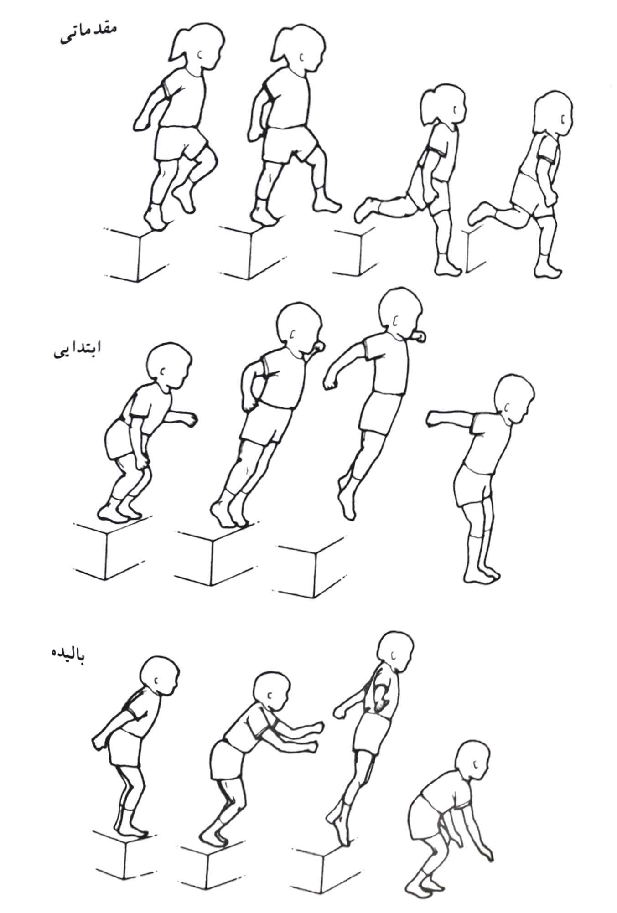
2.مشکلات رشدی
1.ناتواتی در کندن بدن از زمین با استفاده از هر دوپا
2.خم شدن بدن به یک طرف در لحظه جدا شدن از زمین
3.خم شدن کم یا بیش از حد بدن
4.عدم توانایی در استفاده هماهنگ از دستها در هوا
5.نگه داشتن یک دست در کنار بدن
و استفاده از دست دیگر برای پریدن
6.عدم توانایی فرود همزمان با هر دو پا
7.فرود با تمام کف پا
8.ناتوانی در خم کردن مناسب زانو ها برای جذب
ضربه حاصل از فرود آمدن
9.فرود بدون کنترل

Slide 48
پرش عمودی
پرش ارتفاع شامل پرتاب عمودی بدن به هوا با یک یا هر دو پا و فرود با هر دوپا است.
1.پرش عمودی
الف)مرحله مقدماتی
1.در مرحله آمادگی،خمیدگی بدن ناهماهنگ است.
2.کندن بدن از زمین با هر دو پا با مشکل همراه است.
3.باز شدن بدن در لحظه کندن بدن از زمین ضعیف است.
4.بالا بردن سر یا وجود ندارد و یا اندک است.
5.دستها با عمل تنه و پاها هماهنگ نیستند.
6.ارتفاع پرش کم است.

Slide 49
ب)مرحله ابتدایی
1.در مرحله آمادگی میزان خم شدن مفاصل زانو بیش از 90 درجه است.
2.در مرحله آمادگی،بدن بیش از حد به سمت جلو خمیده است.
3.جدا شدن از زمین با هر دو پا انجام می شود.
4.در مرحله پرواز ،اندام های تحتانی کاملاًباز نیستند.
5.دستها سعی در کمک به پریدن وحفظ تعادل دارند.
6.پاها جابه جایی قابل توجهی در هنگام فرود دارند.
ج)مرحله بالیده
1.خمیدگی مفاصل زانو در مرحله آمادگی 60تا 90 درجه است.
2.باز شدن مفاصل ران،زانو و مچ پا با قدرت و شدت انجام می شود.

Slide 50
3.دستها به طور همزمان و هماهنگ به بالا پرتاب می شوند.
4.سر به سمت بالا خم شده و چشم ها به هدف متمرکز هستند.
5.بدن به طور کامل باز می شود.
6.در نقطه اوج پرواز،بالا بردن یک دست و کمربند شانه ای مربوط به آن با پایین بردن دست دیگر هماهنگ می شود.
7.فرود به صورت کنترل شده و خیلی نزدیک به نقطه پرواز است.
2.مشکلات رشدی
1.ناتوانی در حرکت در هوا
2.عدم توانایی خم کردن بدن در حدود 90 درجه
3.ناتوانی در باز کردن شدید بدن،پاها و دستها
4.هماهنگی ضعیف عمل پاها و دستها

Slide 51
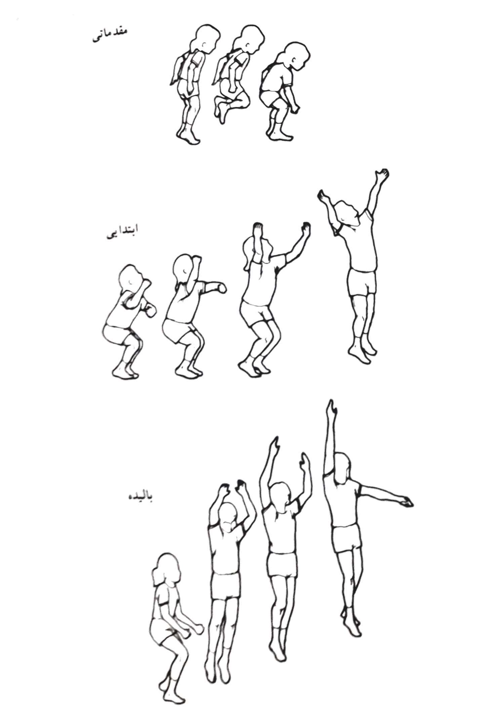
5.تاب خوردن دستها به عقب یا طرفین برای حفظ تعادل
6.ناتوانی در هدایت پرش با چشم ها و سر
7.فرود با یک پا
8.خم شدن بیش از حد یا بسیار کم مفاصل
ران و زانو در هنگام فرود
9.جابه جایی افقی قابل ملاحظه در هنگام فرود

Slide 52
پرش افقی
پرش طول یک حرکت انفجاری شدید است که نیازمند عملکرد هماهنگ تمام قسمتهای بدن است.پرش افقی یک الگوی پیچیده است که در آن جلوگیری از تمایل به گام برداشتن به جلو با یک پا مشکل است.دختر ها در سنین کودکی بهتر از پسر های هم سن خود فعالیتهای مربوط به پریدن را انجام می دهند.
1.پرش افقی
الف)مرحله مقدماتی
1.عمل تاب خوردن دستها محدود بوده و شروع کننده پرش نیستند.
2.در طول مرحله پرواز ،دستها به منظور حفظ تعادل به سمت طرفین_پایین یا عقب _بالا حرکت می کنند.
3.تنه در جهت عمودی جا به جا شده و تأثیر اندکی در طول پرش دارد.

Slide 53
4.میزان خم شدن زانو ها در هنگام خمیدگی مرحله آمادگی،ثابت نیستند.
5.استفاده از هر دو پا با مشکل همراه است.
6.در مرحله جدا شدن از زمین،میزان خم شدن مفاصل مچ،زانو و ران محدود است.
7.در مرحله فرود ،وزن بدن به عقب می افتد.
ب)مرحله ابتدایی
1.دستها عمل پریدن را آغاز میکنند.
2.در هنگام خمیدگی مرحله آمادگی،دستها در جلو بدن قرار دارند.
3.در مرحله پرواز،دستها به منظور حفظ تعادل در طرفین قرار دارند.
4.میزان خمیدگی بدن در مرحله آمادگی بیشتر و با ثبات تر است.
5.باز شدن مفاصل ران و زانو در مرحله جدا شدن از زمین کامل تر می شود.
6.در مرحله پرواز ،مفاصل ران خم بوده و باعث ایجاد خمیدگی رانها می شود.

Slide 54
ج)مرحله بالیده
1.در هنگام خمیدگی مرحله آمادگی ،دستها به بالا و عقب حرکت میکنند.
2.در مرحله کندن بدن از زمین،دستها برای رسیدن به بالا به شدت به جلو تاب می خورند.
3.در سراسر عمل پریدن،دستها در بالا نگه داشته می شوند.
4.تنه تقریباً تحت زاویه ی45 درجه به جلو رانده می شود.
5.تأکید اصلی بر جابه جایی افقی است.
6.میزان خمیدگی در مرحله آمادگی بیشتر و با ثبات تر است.
7.در مرحله جدا شدن از زمین،مفاصل مچ،زانو و ران کاملاًباز می شوند.
8.در طول مرحله پرواز،ران ها موازی با زمین و ساق ها به صورت عمود بر سطح زمین هستند.
9.در لحظه فرود،وزن بدن به سمت جلو است.

Slide 55
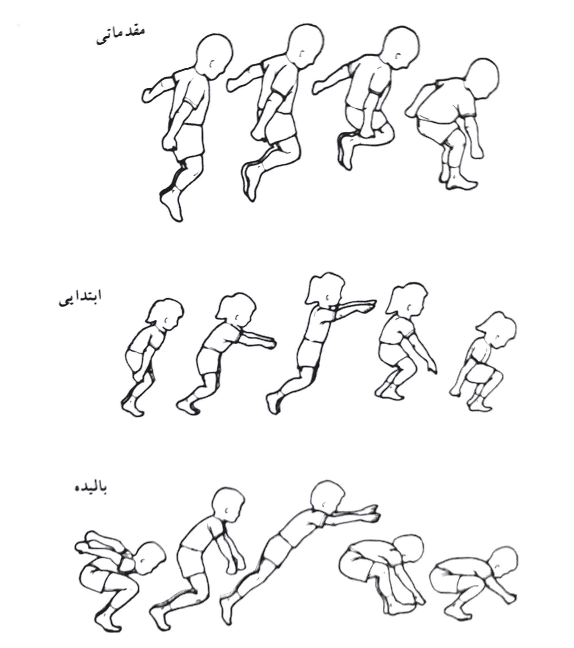
2.مشکلات رشدی
1.استفاده نامناسب از دستها (مثلاًناتوانی در استفاده از دستها در مقابل حرکت پیشرونده پاها در تاب خوردن به پایین_بالا_پایین به هنگام خم شدن،باز شدن و خم شدن مجددپاها)
2.خمیدگی یا تکان خوردن بدن
3.ناتوانی در کندن بدن از زمین با استفاده
از یک یا هر دو پا
4.خمیدگی ناقص در مرحله آمادگی
5.حرکت محدود دستها و پاها
6.نامناسب بودن زاویه جدا شدن از زمین
7.ناتوانی در باز کردن کامل بدن هنگام
جدا شدن از زمین
8.ناتوانی دربازکردن پاها به جلو درمرحله فرود
9.افتادن (سقوط)به عقب در مرحله فرود

Slide 56
لی لی کردن
لی لی کردن شبیه پرش افقی و عمودی است،با این تفاوت که در آن جدا شدن از زمین و فرود با یک پا انجام می شود.
1.لی لی کردن
الف)مرحله مقدماتی
1.پای غیر اتکا 90 درجه یا کمتر خمیده است.
2.ران پای غیر اتکا موازی با سطح زمین است.
3.بدن به حالت صاف و عمودی است.
4.دستها از مفصل آرنج خم شده و در کنار بدن نگه داشته می شوند.
5.تعادل به آسانی به هم می خورد.
6.تنها یک یا دو لی لی انجام می شود.

Slide 57
ب)مرحله ابتدایی
1.پای غیر اتکا خمیده است.
2.ران پای غیر اتکا در زاویه 45 درجه نسبت به سطح تماس (زمین)قرار دارد.
3.بدن به اندازه جزئی به جلو متمایل شده و تنه از مفصل ران خمیده است.
4.ران پای غیر اتکا به منظور تولید نیروی بیشتر از مفصل ران باز و بسته می شود.
5.با خم شدن مفصل ران و حمایت زانوی پای اتکا،هنگام فرودعمل جذب نیرو انجام میشود.
6.دستها با شدت در کنار بدن به بالا و پایین حرکت میکنند.
7.تعادل به مقدار کم کنترل می شود.
8.تعداد لی لی هایی که به صورت مداوم انجام می شود،محدود است.
ج)مرحله بالیده
1.پای غیر اتکا به اندازه 90 درجه یا کمتر خمیده است.

Slide 58
2.بالا بردن ران پای غیر اتکا با بالا انداختن پای اتکا همراه است.
3.خمیدگی و تمایل بدن به جلو بیشتر است.
4.پای غیر اتکا دارای حرکات هماهنگ است.(تاب خوردن پاندولی پا به تولید نیرو کمک میکند)
5.دستها همزمان با جدا شدن پای اتکا از زمین،به طور همزمان و هماهنگ به بالا برده می شوند.
6.برای حفظ تعادل به دستها نیازی نبوده اما برای تولید نیروی بیشترمورد استفاده قرار می گیرد.
2.مشکلات رشدی
1.لی لی کردن با تمام کف پا
2.حرکات بیش از حد دستها
3.حرکات بیش از حد پای غیر اتکا
4.خمیدگی بیش از حد بدن به جلو
5.ناتوانی در حفظ تعادل بدن در 5 لی لی پشت سر هم یا بیشتر

Slide 59
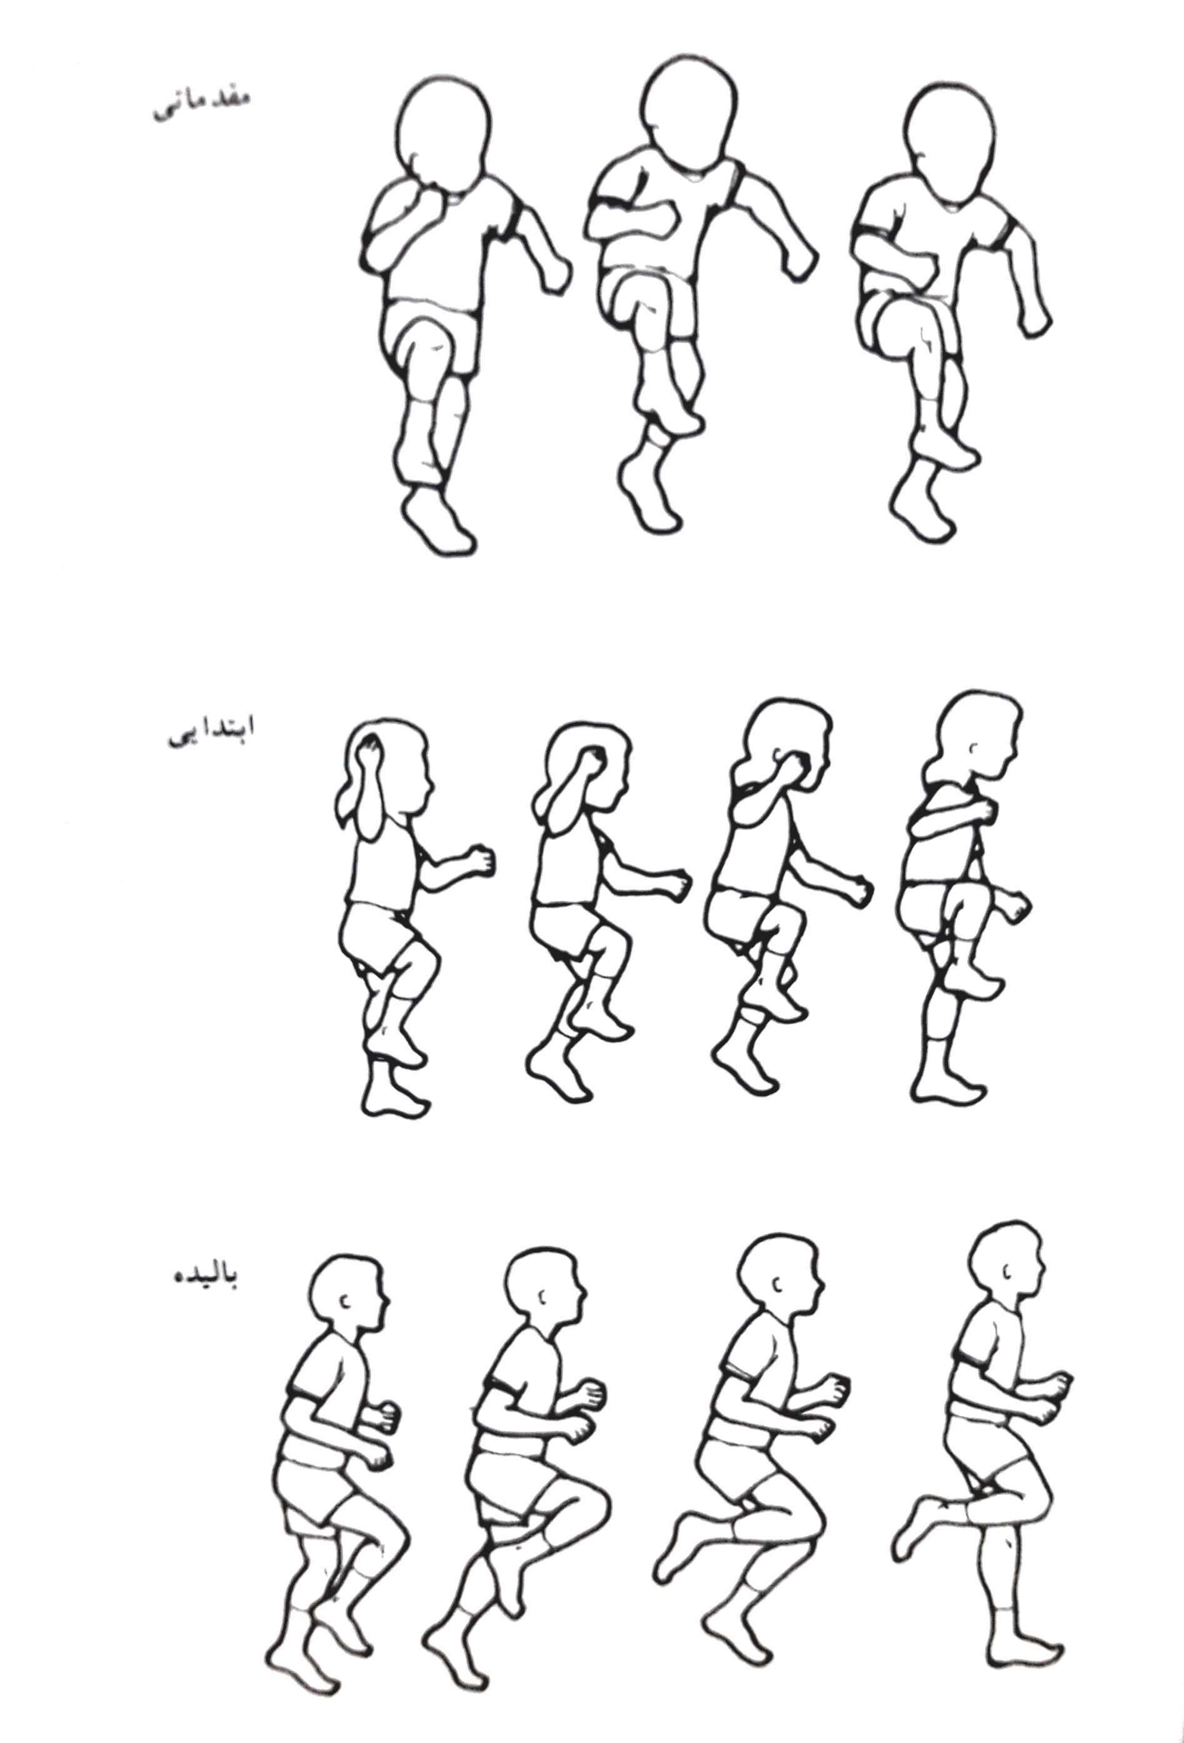
6.عدم وجود حرکات هماهنگ روان
7.ناتوانی در لی لی کردن مؤثر با هر دو پا
8.ناتوانی در تغییر پای لی لی کننده
در مسیر مستقیم و به طور مداوم
9.نگه داشتن یک دست در کنار بدن

Slide 60
یورتمه رفتن و سُر خوردن
یورتمه رفتن و سر خوردن ترکیبی از دو حرکت بنیادی گام و جهش با پای هدایت کننده جهت حرکت است.هنگامی که اجرا کننده به جلو یا عقب حرکت می کنند،یورتمه نامیده می شودو زمانی که در طرفین پیشروی میکند،سُر خوردن نامیده می شود.
1.یورتمه رفتن و سُر خوردن
الف)مرحله مقدماتی
1.گام برداشتن سریع،ناهماهنگ انجام می شود.
2.پای عقبی اغلب جلو تر و در مقابل پای راهنما با زمین تماس پیدا می کند.
3.در مرحله پرواز پای عقب به اندازه 45 درجه خم است.
4.تمای پا با زمین به صورت ترکیبی از پاشنه_پنجه است.
5.از دستها استفاده چندانی برای حفظ تعادل و تولید نیرو نمی شود.

Slide 61
ب)مرحله ابتدایی
1.سرعت در حدمتوسط است.
2.حرکت به صورت ناهماهنگ و زمخت انجام می شود.
3.جا به جایی عمودی بیش از حد نیازاست.
4.تماس پاها با زمین به صورت ترکیبی از پاشنه_پنجه انجام می شود.
5.ممکن است پای عقبی در مرحله پرواز حرکت را هدایت کند،اما در کنار یا پشت پای راهنما
فرود می آید.
6.دستها به منظور کمک به حفظ تعادل در خارج و کنار بدن قرار می گیرند.
ج)مرحله بالیده
1.سرعت حرکت متعادل است.

Slide 62
2.حرکات به صورت روان و هماهنگ انجام می شود.
3.پای عقب در نزدیکی یا پشت پای راهنما فرود می آید.
4.در مرحله پرواز،زاویه هر دو پا 45 درجه است.
5.مرحله پرواز در ارتفاع پایین انجام می شود.
6.تماس پا با زمین به صورت ترکیب پاشنه_پنجه است.
7.برای حفظ تعادل نیازی به دستها نیست و ممکن است از دستها برای اعمال دیگر استفاده شود.
2.مشکلات رشدی
1.حرکات نا هماهنگ
2.نگه داشتن پا به حالت صاف و کشیده
3.تمایل بیش از حد تنه به جلو
4.برداشتن گام خیلی بلند با پای عقب

Slide 63
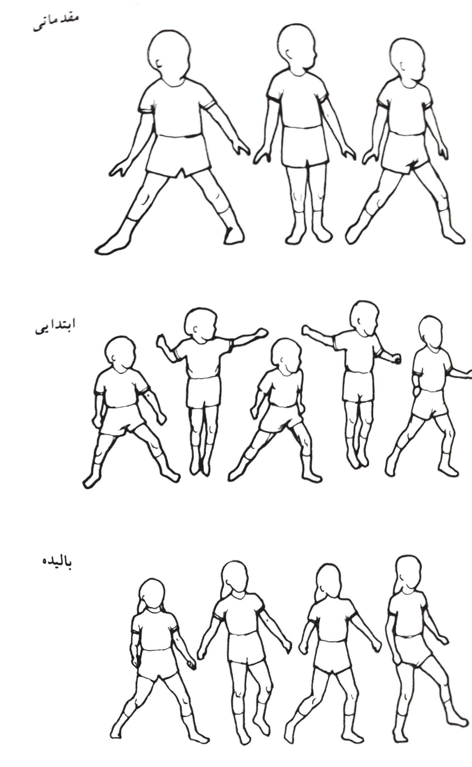
5.بالا بردن بیش از حد ران
6.ناتوانی در انجام حرکت رو به جلو و عقب
7.ناتوانی دراجرای حرکت باپای غیربرتربه عنوان پای راهنما
8.ناتوانی در انجام حرکت به راست و چپ
9.تمرکز بیش از حد حرکت

Slide 64
جهیدن
جهیدن همانند دویدن است که در آن یک مرحله انتقال وزن بدن از یک پابه پای دیگر وجود دارد،با این تفاوت که جدا شدن از سطح تماس به صورت مدوام و بی وقفه بوده و میزان جابه جایی عمودی و افقی در جهیدن بیشتر از دویدن است.
1.جهیدن
الف)مرحله مقدماتی
1.تلاشهای کودک گنگ به نظر می رسد.
2.توانایی اعمال فشار برای به دست آوردن جا به جایی افقی و عمودی را ندارد.
3.تلاشهای اولیه کودک به دویدن شباهت دارد.
4.ثبات در استفاده از پای جدا کننده بدن از زمین وجود ندارد.
5.دستها غیر فعال هستند.

Slide 65
ب)مرحله ابتدایی
1.به نظر می رسد کودک در حین اجرا به حرکت فکر می کند.
2.کودک سعی در اجرای دویدن به گام های بلند دارد.
3.میزان جدا شدن از زمین اندک است.
4.تنه تمایل اندکی به جلو دارد.
5.تنه خشک و غیر منعطف به نظر می رسد.
6.در مرحله پرواز پاها کاملاًباز نیست.
7.از دستها برای حفظ تعادل استفاده می شود،اما هیچ گونه کمکی برای تولید نیرو نمی کنند.
ج)مرحله بالیده
1.حرکات روان و موزون انجام می شود.
2.باز شدن پای جدا کننده بدن از زمین با قدرت و شدت انجام می شود.
3.برآیند افقی و عمودی نیروی جهش مناسب است.

Slide 66
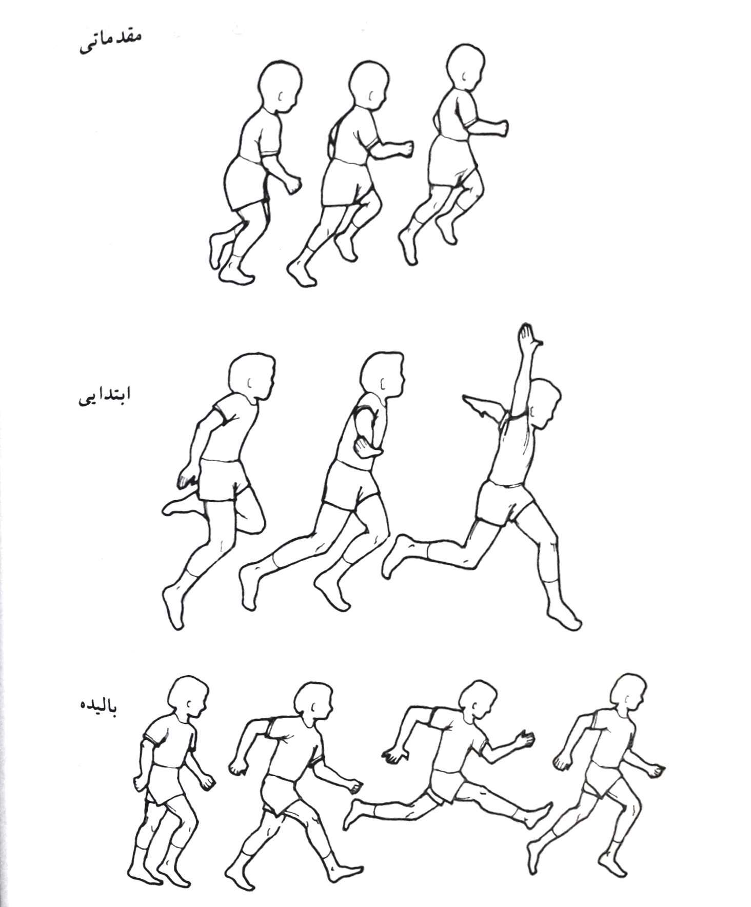
4.تنه به اندازه مشخص به جلو متمایل است.
5.حرکت دستها درجهت مخالف پاها انجام می شود.
6.در مرحله پرواز دستها کاملاًباز هستند.
2.مشکلات رشدی
1.ناتوانی در استفاده از حرکت دست و پای مخالف
2.ناتوانی در عمل جدا شدن از زمین با یک پا و
فرود با پای دیگر
3.حرکات محدود دستها و پاها
4.حرکت آهسته و جابه جایی عمودی جزئی
5.فرود با تمام کف پا
6.عدم خمیدگی یا خمیدگی بیش از حد بدن به جلو
7.ناتوانی در باز کردن کامل پاها

Slide 67
سکسکه دویدن
درحرکت سکسکه دویدن،دوحرکت بنیادی گام و لی با هم ترکیب شده و یک الگوی حرکتی جدید تشکیل می شود.
1.سکسکه دویدن
الف)مرحله مقدماتی
1.سکسکه دویدن فقط با یک پا انجام میشود
2.حرکات گام_لی به طور عمدی انجام می شود.
3.گاهاً لی با گام دوتایی مشاهده می شود.
4.به جای سکسکه دویدن بیشتر از حرکات گام برداشتن استفاده می شود.
5.از دستها کمتر استفاده می شود.
6.حرکات به صورت بخش بخش و غیر مداوم به نظر می رسد.

Slide 68
ب)مرحله ابتدایی
1.گام و لی به طور مؤثر،هماهنگ شده است.
2.از حرکات موزون دستها برای تولید اندازه حرکت استفاده می شود.
3.حرکت لی با جابه جایی عمودی بیش از حد همراه است.
4.فرود با تمام کف پا انجام می شود.
ج)مرحله بالیده
1.انتقال وزنها در طول حرکت به صورت موزون انجتام می شود.
2.از دستها به طور هماهنگ استفاده می شود.(در زمان انتقال وزن بدن کاهش می یابد)
3.جابه جایی عمودی در حرکت لی اندک است.
4.فرود ابتدا با پنجه پا صورت می گیرد.

Slide 69
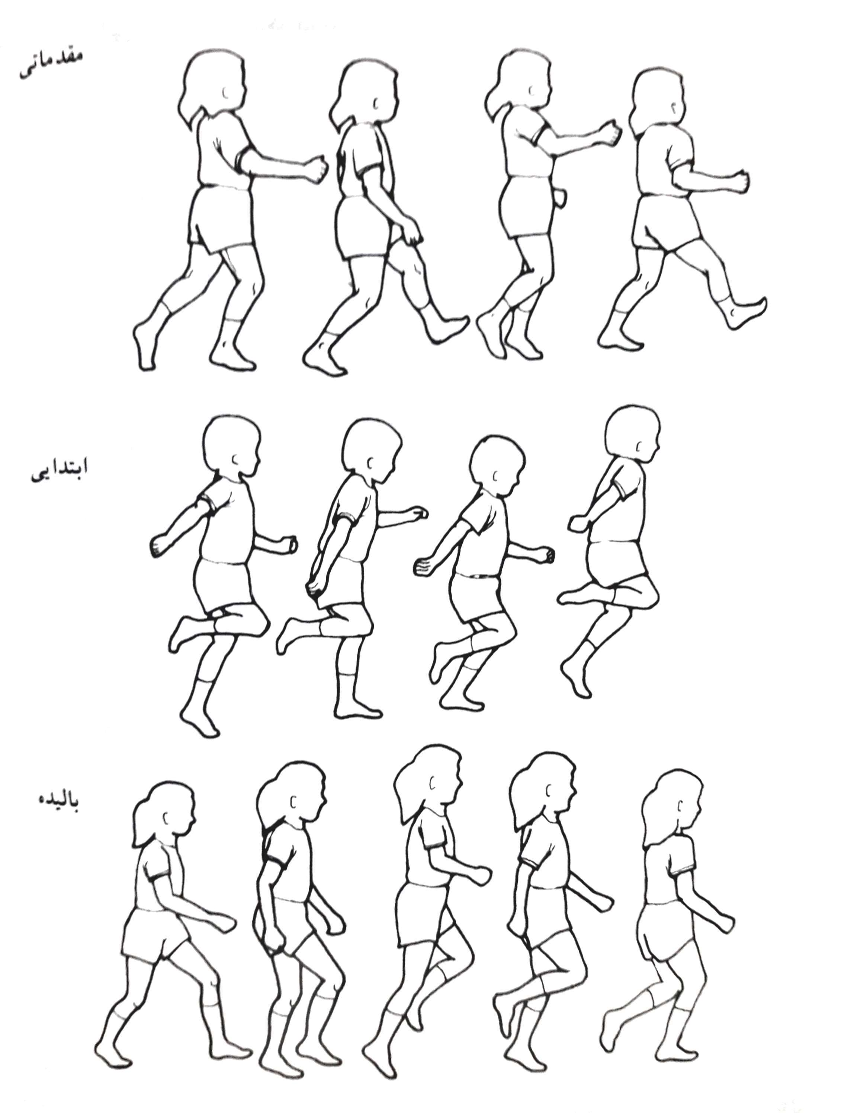
2.مشکلات رشدی
1.اعمال بخش بخش و جداگانه گام و لی
2.هماهنگی ضعیف در حرکات
3.ناتوانی در استفاده از هر دوسمت بدن
4.حرکات بیش از حد و غیر ضروری
5.فرود با تمام کف پا
6.حرکات بیش ازحد،محدود یا یک طرفه دستها
7.ناتوانی در حرکت در مسیر مستقیم
8.ناتوانی در سکسکه دویدن به عقب و طرفین

Slide 70
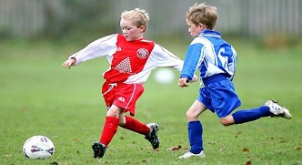
حرکات بنیادی دستکاری
دستکاری حرکتی زمخت شامل ارتباط فرد با اشیاءبوده و دارای ویژگی اعمال نیروی به یک جسم یا جذب نیروی آن است حرکاتی از قبیل پرتاب کردن ،ضربه زدن با پا،ضربه زدن و غلتاندن توپ نمونه هایی از این حرکات بنیادی هستند.

Slide 71
غلتاندن توپ
غلتاندن توپ یکی از الگوهای حرکتی بنیادی است که در ورزشها و فعالیتهای تفریحی زیادی استفاده می شود.دربولینگ و سافت بال از این الگو استفاده می شود.
1.غلتاندن توپ
الف)مرحله مقدماتی
1.وضعیت ایستادن به صورت پاهای باز است.
2.توپ در کنار بدن طوری نگه داشته می شود که کف دستها روبروی هم هستند.
3.بدن از ناحیه کمر بیش از حد به جلو خم بوده و حرکت پاندولی دستها به عقب است.
4.چشم ها توپ را تعقیب می کنند.
5.دستها به جلو تاب می خورد و با رها شدن توپ،تنه صاف می شود.

Slide 72
ب)مرحله ابتدایی
1.وضعیت ایستادن به صورت صاف است.
2. توپ طوری نگه داشته می شودکه یک دست در زیر آن و دست دیگر در روی باشد.
3.خمیدگی زانو ها محدود است.
4.تاب خوردن دستها به سمت عقب بدون انتقال وزن بدن به عقب انجام می شود.
5.تاب خوردن به جلو با دنبال کردن محدود توپ همراه است.
6.توپ در ارتفاع بین زانو و کمر رها می شود.
7.چشم ها به طور متناوب توپ و هدف را دنبال می کنند.
ج)مرحله بالیده
1.ایستادن در وضعیت صاف است.
2.توپ در دست موافق با پای عقب نگه داشته می شود.

Slide 73
3.چرخش جزئی لگن و تمایل تنه به جلو وجود دارد.
4.زانو به اندازه مشخص خمیده است.
5.تاب خوردن به جلو به همراه انتقال وزن بدن از پای عقب به پای جلو است.
6.رها کردن توپ از ارتفاع زانو یا پایین تر انجام می شود.
7.چشم ها در سرتا سر حرکت روی هدف متمرکز هستند.
2.مشکلات رشدی
1.ناتوانی در انتقال وزن بدن به پای عقب در مرحله اول حرکت
2.ناتوانی در گذاشتن دست کنترل کننده توپ در زیر توپ
3.رها کردن توپ از ارتفاع کمتر
4.ناتوانی در رها کردن در حالت پاندولی و در نتیجه تغییر جهت توپ به یک طرف
5.عدم دنبال کردن توپ و در نتیجه آن غلتاندن ضعیف توپ

Slide 74
6.تاب دادن بیش ازاندازه دستها به عقب یا خارج از بدن
7.ناتوانی در متمرکز کردن چشم ها بر روی هدف
8.ناتوانی در گام برداشتن به جلو با پای مخالف دست حامل توپ
9.ناتوانی در بردن توپ به یک سمت بدن.

Slide 75
پرتاب از بالای شانه
پرتاب از بالای شانه با تأکید بر شکل،دقت و فاصله پرتاب انجام می شود.پسر ها در سالهای اول زندگی از لحاظ کینماتیکی بهتر از دختران پرتاب را انجام می دهند.
1.پرتاب از بالای شانه
الف)مرحله مقدماتی
1.پرتاب عمدتاًاز ساعد انجام می شود.
2.ساعد دست پرتاب کننده در جلو بدن بوده و پرتاب شبیه فشار دادن است.
3.در لحظه رها کردن،انگشتان باز می شود.
4.حرکت دست از جلو به پایین است.
5.تنه در وضعیت عمودی حفظ می شود.
6.چرخش بدن در فر آیند پرتاب به مقدار جزئی است.

Slide 76
7.به منظور حفظ تعادل ،وزن بدن به مقدار اندک به جلو منتقل می شود.
8.پاها در وضعیت ثابت باقی می مانند.
9.در مرحله آمادگی برای پرتاب،اغلب جابه جایی بدون هدف پاها مشاهده می شود.
ب)مرحله ابتدایی
1.در مرحله آمادگی ،دست در وضعیت خمیده از ساعد به بالا ،بیرون و عقب می چرخد.
2.توپ در پشت نگه داشته می شود.
3.دست به جلو و بالای شانه تاب می خورد.
4.تنه در مرحله آمادگی به سمت جهت پرتاب می چرخد.
5.شانه ها به سمت جهت پرتاب می چرخند.
6.با حرکت دست به جلو،تنه به جلو خم میشود.
7.انتقال وزن بدن به جلو به طور مشخص وجود دارد.

Slide 77
8.پرتاب کننده با پای موافق دست پرتاب،یک گام به جلو برمی دارد.
ج)مرحله بالیده
1.در مرحله آمادگی دست به عقب تاب می خورد.
2.همزمان با حرکت دست پرتاب کننده به عقب،آرنج دست مخالف برای حفظ تعادل به بالا برده می شود.
3.هنگام باز شدن دست پرتاب کننده،آرنج در سطح افقی به جلو حرکت می کند.
4.ساعد دست پرتاب کننده طوری می چرخد که انگشت شست به پایین باشد.
5.در مرحله آمادگی تنه به طور مشخص به سمت پرتاب می چرخد.
6.شانه دست پرتاب کننده به مقدار جزئی پایین است.
7.در مرحله پرتاب،چرخش قابل توجهی در ران،پاها،ستون فقرات و شانه ها وجود دارد.
8.در مرحله آمادگی،وزن بدن روی پای عقب است.

Slide 78
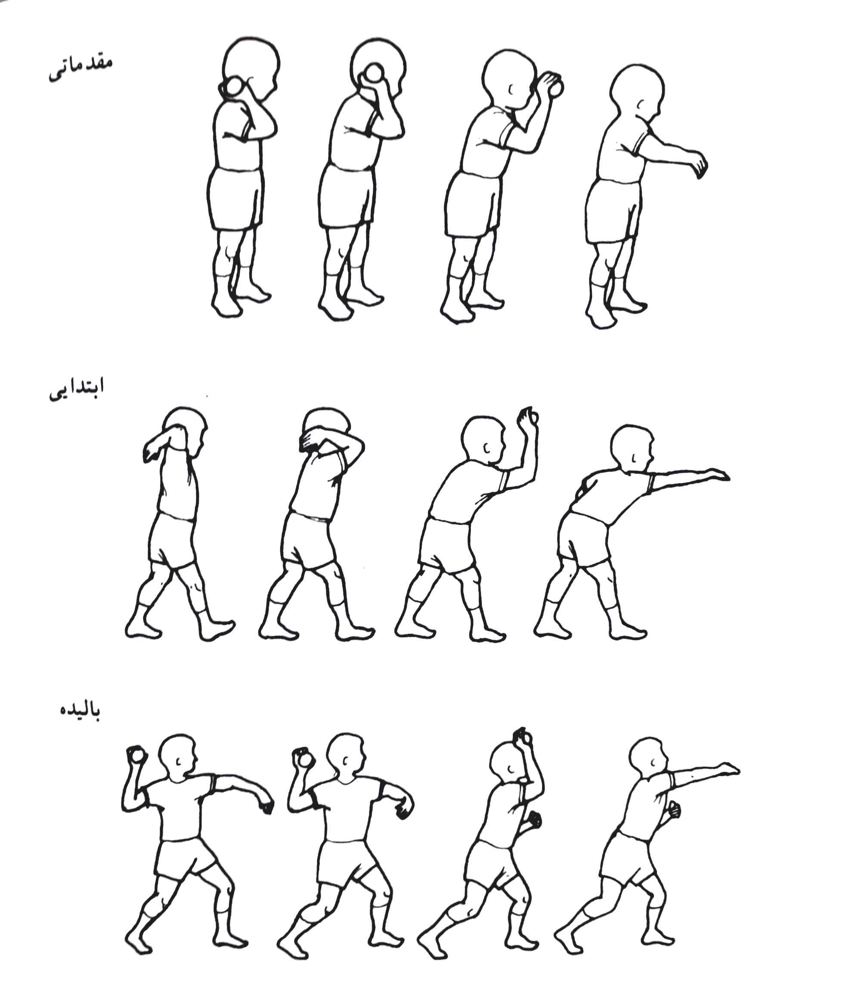
9.همزمان با انتقال وزن بدن،یک گام باپای مخالف برداشته می شود.
2.مشکلات رشدی
1.حرکت رو به جلوی پای موافق دست پرتاب کننده
2.عدم تاب خوردن دست به عقب
3.عدم چرخش ران همزمان با حرکت
دست پرتاب کننده به جلو
4.عدم گام برداشتن با پای مخالف دست پرتاب کننده
5.هماهنگی ضعیف در حرکات دست و بدن
6.ناتوانی در رها کردن توپ در مسیر مورد نظر
7.از دست دادن تعادل به هنگام پرتاب
8.چرخش دست به بالا

Slide 79
دریافت کردن
الگوی حرکتی بنیادی دریافت کردن شامل استفاده از دستها برای توقف اشیاءمتحرک است.اجزای دریافت کردن از بالاو دریافت از پایین اساساًشبیه هم هستند.تفاوت آنها در وضعیت دستها در هنگام برخورد اشیاءبا آن است.
1.دریافت کردن
الف)مرحله مقدماتی
1.کودکان به خاطر ترس از برخورد توپ با صورت،اغلب یک واکنش اجتنابی چرخاندن صورت و یا با دستها صورت را حمایت می کنند.
2.دستها به صورت باز در جلو بدن نگه داشته می شوند.
3.حرکات بدن قبل از برخورد توپ محدود است.
4.دریافت کردن شبیه بغل کردن است.

Slide 80
5.برای به دام انداختن توپ از بدن استفاده می شود.
6.کف دستها به طرف بالا نگه داشته می شوند.
7.انگشتان به صورت باز و منقبض نگه داشته می شوند.
8.از دستها برای دریافت کردن استفاده نمی شود.
ب)مرحله ابتدایی
1.واکنش ها اجتنابی به بستن چشم ها در لحظه تماس توپ با بدن محدود می شود.
2.ساعد ها با زاویه تقریبی 90 درجه در مفاصل آرنج در کنار بدن نگه داشته می شوند.
3.در تلاشهای اولیه،تماس توپ با دستهای کودک اغلب ناموفق است و به همین خاطر از بازو ها برای گرفتن استفاده می شود.
4.دستها در روبروی هم نگه داشته می شوندو انگشتان شست به سمت بالا هستند.
5.در لحظه تماس،دستها با زمان بندی ضعیف و نامنظم،سعی در فشردن و گرفتن توپ دارند.

Slide 81
ج)مرحله بالیده
1.واکنش های اجتنابی حذف شده اند.
2.چشم ها مسیر رسیدن توپ به دستها را دنبال می کنند.
3.بازوها آرام در کنار بدن قرار گرفته و ساعد ها در جلو نگه داشته می شوند.
4.دستها در لحظه تماس با توپ،نیروی توپ را جذب می کنند.
5.دستها با مسیر حرکت توپ هماهنگ هستند.
6.انگشتان شست در مقابل یکدیگر قرار دارند.
7.دستها با یک زمانبندی مناسب و همزمان توپ را می گیرند.
8.انگشتان به طور مؤثر توپ را چنگ می زنند.
2.مشکلات رشدی
1.ناتوانی در کنترل جسم یا توپ

Slide 82
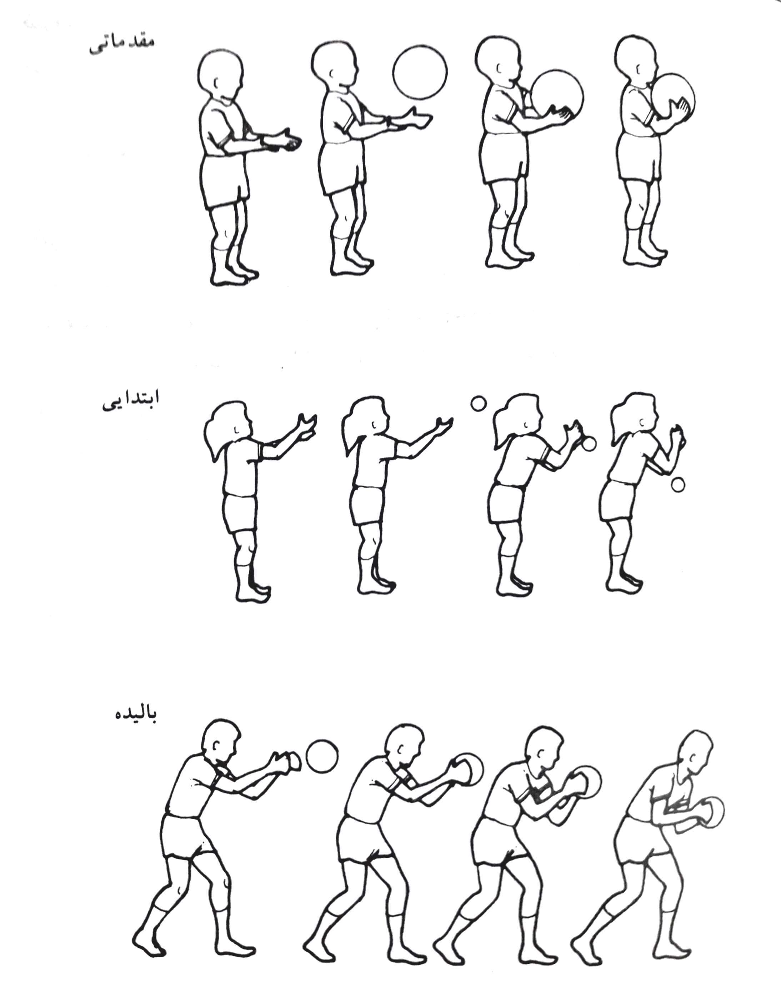
2.عدم انعطاف در دریافت کردن
3.نگه داشتن انگشتان به صورت سفت و مستقیم در راستای توپ
4.ناتوانی در تنظیم وضعیت دستها با ارتفاع و مسیر حرکت توپ
5.ناتوانی در تنظیم الگوی دریافت کردن متناسب
با اشیاءدارای وزن و نیروی متفاوت
6.برداشتن چشم ها از جسم یا توپ
7.بستن چشم ها
8. ناتوانی در تمرکز بر توپ یا دنبال کردن آن
9.از دست دادن تعادل به هنگام دریافت جسم
دارای سرعت بالا به علت ایستادن نامناسب
10.بستن دستها زودتر یا دیر تر از زمان مقرر
11.ناتوانی در قرار دادن بدن در مسیر توپ

Slide 83
ضربه زدن با پا
ضربه با پا یکی از انواع ضربه زدن است که در آن از پا برای اعمال نیرو به یک جسم استفاده می شود.حالت های دقیق ضربه زدن با پا ممکن است با تنظیم پای ضربه زننده و درگیر شدن دستها و تنه در حرکت انجام می شود.
1.ضربه زدن با پا
الف)مرحله مقدماتی
1.در طول ضربه زدن با پا،حرکات محدود است.
2.تنه در وضعیت عمودی و صاف نگه داشته می شود.
3.از دستها برای حفظ تعادل استفاده می شود.
4.حرکات پای ضربه زننده محدود به تاب خوردن به عقب است.
5.تاب خوردن به جلو جزئی بوده و دنبال کردن توپ اندک است.

Slide 84
6. کودک به جای اینکه به طورمستقیم به توپ ضربه بزند وآن رادنبال کند،فقط به توپ ضربه می زند.
7.فشار دادن به توپ غالب تر از ضربه زدن است.
ب)مرحله ابندایی
1.تاب خوردن به عقب در مرحله آمادگی ازمفصل زانو صورت می گیرد.
2.در طول ضربه زدن،پای ضربه زننده تمایل به حفظ وضعیت خمیدگی دارد.
3.حرکات دنبال کردن توپ محدود به حرکت رو به جلوی زانو است.
4.به طور عمدی ،یک یا چند گام به طرف توپ برداشته میشود.
ج)مرحله بالیده
1.در طول ضربه زدن،تاب خوردن دستها در جهت مخالف همدیگر انجام می شود.
2.در مرحله دنبال کردن توپ،تنه از ناحیه کمر خمیده است.
3.حرکات پای ضربه زننده از مفصل ران آغاز می شود.

Slide 85
4.پای اتکا در لحظه ضربه زدن به مقدار جزئی خمیده است.
5.دامنه تاب خوردن پا افزایش می یابد.
6.ضربه زننده توپ را بیشتر دنبال کرده،در لحظه ضربه زدن روی پنجه پای اتکا ایستاده یا پای اتکا از زمین جدا می شود.
7.نزدیک شدن به توپ (برای ضربه زدن)با دویدن یا جهش و یا هر دو انجام می شود.
2.مشکلات رشدی
1.تاب خوردن محدود یا عدم تاب خوردن پا به عقب
2.ناتوانی در گام برداشتن به جلو با پای اتکا
3.تمایل به از دست دادن تعادل
4.ناتوانی در ضربه زدن با هر دو پا
5.ناتوانی در تغییر سرعت ضربه زدن به توپ

Slide 86
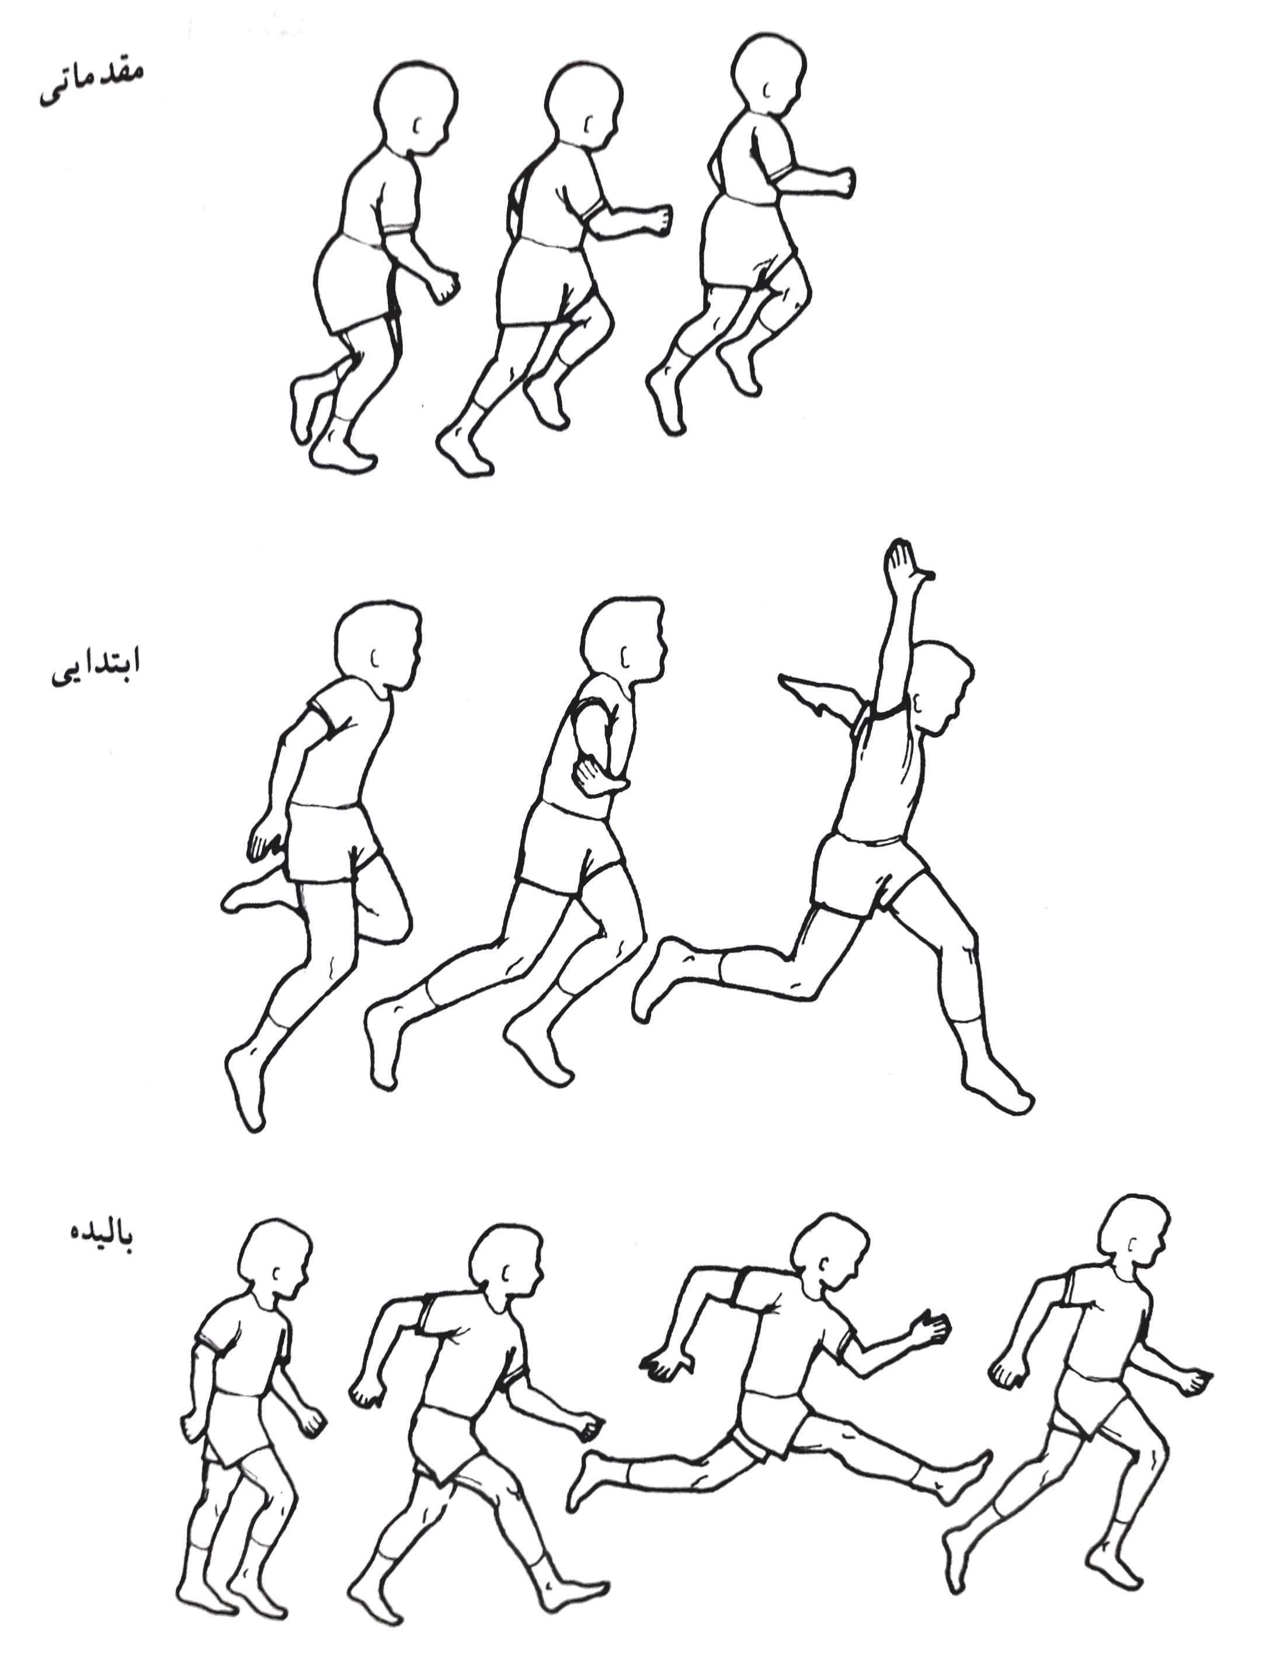
6.ضربه زدن به توپ بدون هر گونه حرکت دنبال کردن
7.حرکات ضعیف دست و پای مخالف
8.ناتوانی در استفاده از نیروهای بدن برای
تولید نیروی بیشتر در ضربه زدن
9.ناتوانی در ضربه مستقیم با توپ یا عدم انجام
آن(چشم ها بر توپ متمرکز نمی شوند)
10.ناتوانی در کسب مسافت مناسب
(فقدان دنبال کردن و تولید نیرو)

Slide 87
دریافت کردن با پا یا تنه(کنترل کردن)
کنترل کردن یکی از انواع دریافت کردن است که در آن از بدن یا پاها به جای دستها و بازو ها برای جذب نیروی توپ استفاده می شود.
1.دریافت کردن
الف)مرحله مقدماتی
1.تنه به صورت خشک و غیر منعطف است.
2.در هنگام تماس توپ با بدن،نمی تواند آن را کنترل کند.
3.توانایی جذب نیروی توپ وجود ندارد.
4.نمی تواند در راستای حرکت توپ قرار بگیرد.

Slide 88
ب)مرحله ابتدایی
1.دنبال کردن توپ توسط چشم ها ضعیف است.
2.توانایی گرفتن توپ را دارد،اما حرکات محدود بوده و پشت سر هم انجام نمی شوند.
3.توپ متحرک را می تواند به آسانی کنترل کنداما نمی تواند توپی راکه منحرف می شود،کنترل کند.
4.در کنترل توپ مطمئن نیست که از کدام قسمت بدن استفاده کند.
5.حرکات روان نیستند.
ج)مرحله بالیده
1.حرکت توپ را دنبال می کند.
2.در لحظه تماس با توپ می تواند آن را با بدن کنترل کند.
3.توانایی کنترل توپهای متحرک و توپهایی که منحرف می شوندرا دارد.

Slide 89
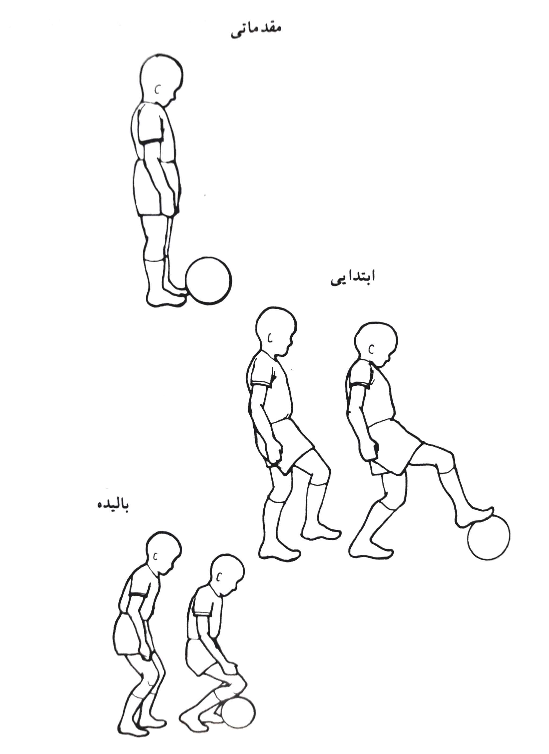
4.توانایی کنترل توپهایی که با سرعت متوسط نزدیک می شوند را دارد.
5.به راحتی می تواند در جهت توپ حرکت کند.
2.مشکلات رشدی
1.ناتوانی در قرار دادن بدن در مسیر حرکت توپ
2.ناتوانی در متمرکز کردن چشم ها بر توپ
3.ناتوانی در گرفتن توپ به هنگام تماس با بدن
4.ناتوانی در دریافت توپ هوایی که به پایین
و به سمت پاها حرکت می کند.
5.نزدیک کردن بدن برای برخورد با توپ به
جای منتظر ماندن و رسیدن توپ
6.ناتوانی در حفظ تعادل بدن به هنگام کنترل
در وضعیت های غیر معمول و نامناسب

Slide 90
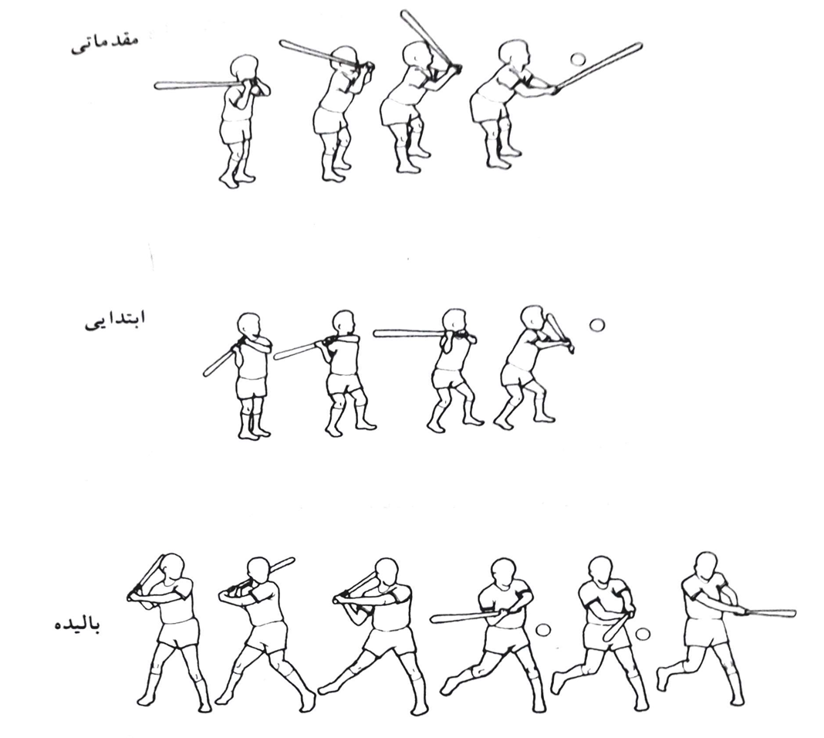
ضربه زدن با دست
اولین حرکات ضربه زدن با دست (غیر از ضربه با پا)در کودکان زمانی ظاهر می شودکه آنها بتوانند با یک وسیله به اشیاءضربه بزنند.
1.ضربه زدن با دست
الف)مرحله مقدماتی
1.حرکت از عقب به جلو انجام می شود.
2.پاها ساکن هستند.
3.تنه در مقابل مسیر حرکت توپ است.
4.آرنج ها کاملاًخمیده است.
5.هیچ گونه چرخش در تنه وجود ندارد.
6.نیروی ضربه زدن از باز شدن مفاصل تا شده در یک صفحه رو به پایین تأمین می شود.

Slide 91
ب)مرحله ابتدایی
1.تنه در جهت پیش بینی مسیر توپ به پهلو می چرخد.
2.قبل از تماس با توپ،وزن بدن به پای جلو منتقل می شود.
3.چرخش تنه و ران به طور همزمان صورت میگیرد.
4.آرنج ها خمیده(حداقل به اندازه زاویه حاده)هستند.
5.نیروی لازم برای ضربه زدن از باز شدن مفاصل تا شده فراهم می شود.چرخش حرکت رو به جلوی تنه در یک صفحه مایل انجام می شود.
ج)مرحله بالیده
1.تنه در جهت پیش بینی مسیر حرکت توپ به پهلو می چرخد.
2.وزن بدن روی پای عقب منتقل می شود.
3.مفاصل ران می چرخند.

Slide 92
4.انتقال وزن بدن به صورت یک الگوی متقاطع انجام می شود.
5.انتقال وزن بدن به جلو زمانی صورت می گیرد که هنوز وسیله ضربه زدن(چوب یا راکت)در حالت حرکت به عقب است.
6.ضربه زدن با یک الگوی قوسی شکل افقی طولانی و کامل انجام می شود.
7.انتقال وزن بدن روی پای جلو در لحظه ضربه زدن انجام می شود.
2.مشکلات رشدی
1.ناتوانی در تمرکز بر توپ و دنبال کردن آن
2.گرفتن نامناسب (چوب)
3.ناتوانی در چرخیدن به پهلو در جهت حرکت توپ
4.ناتوانی در انجام حرکات پشت سر هم ،سریع و هماهنگ به طور موفقیت آمیز
5.تاب خوردن ضعیف دست ضربه زننده به عقب
6.تاب خوردن منقطع دست

Slide 93
دریبل کردن
دریبل کردن یک توپ با استفاده از دست،یک تکلیف پیچیده ای است که نیازمند تنظیم دقیق فاصله اشیاء، نیرو و مسیر حرکت آنها است.
1.دریبل کردن
الف)مرحله مقدماتی
1.توپ توسط هر دو دست نگه داشته می شود.
2.دستها در طرفین توپ طوری قرار می گیرندکه کف دستها روبروی هم باشند.
3.توپ با استفاده از هر دو دست به سمت پایین پرتاب می شود.
4.توپ در جلو ونزدیک بدن با زمین یا با پاها برخورد میکند.
5.ارتفاع توپ در هنگام برگشت از زمین تغییرات زیادی دارد.

Slide 94
ب)مرحله ابتدایی
1.توپ با دو دست طوری نگه داشته می شود که یک دست در زیر توپ و دست دیگر روی آن باشد.
2.تمایل بدن به جلو کم بوده و دریبل از ارتفاع سینه انجام می شود.
3.پرتاب توپ به پایین توسط دستی که در بالا قرار دارد،انجام می شود.
4.نیرویی که باعث پرتاب توپ به پایین می شود،ثابت نیست.
5.جهت انجام حرکات بعدی ،دست به توپ ضربه می زند.
6.مچ دست،خم و باز شده و کف دست در هر ضربه توپ را لمس میکند.
ج)مرحله بالیده
1.پاها در نزدیکی هم بوده و پای مخالف دست دریبل کننده جلو تر قرار دارد.
2.تنه به مقدار اندک به جلو متمایل است.
3.توپ در ارتفاع کمر نگه داشته می شود.
4.هنگامی که توپ به سمت پایین فشار داده می شود،توسط بازو،مچ و انگشتان دنبال می شود.

Slide 95
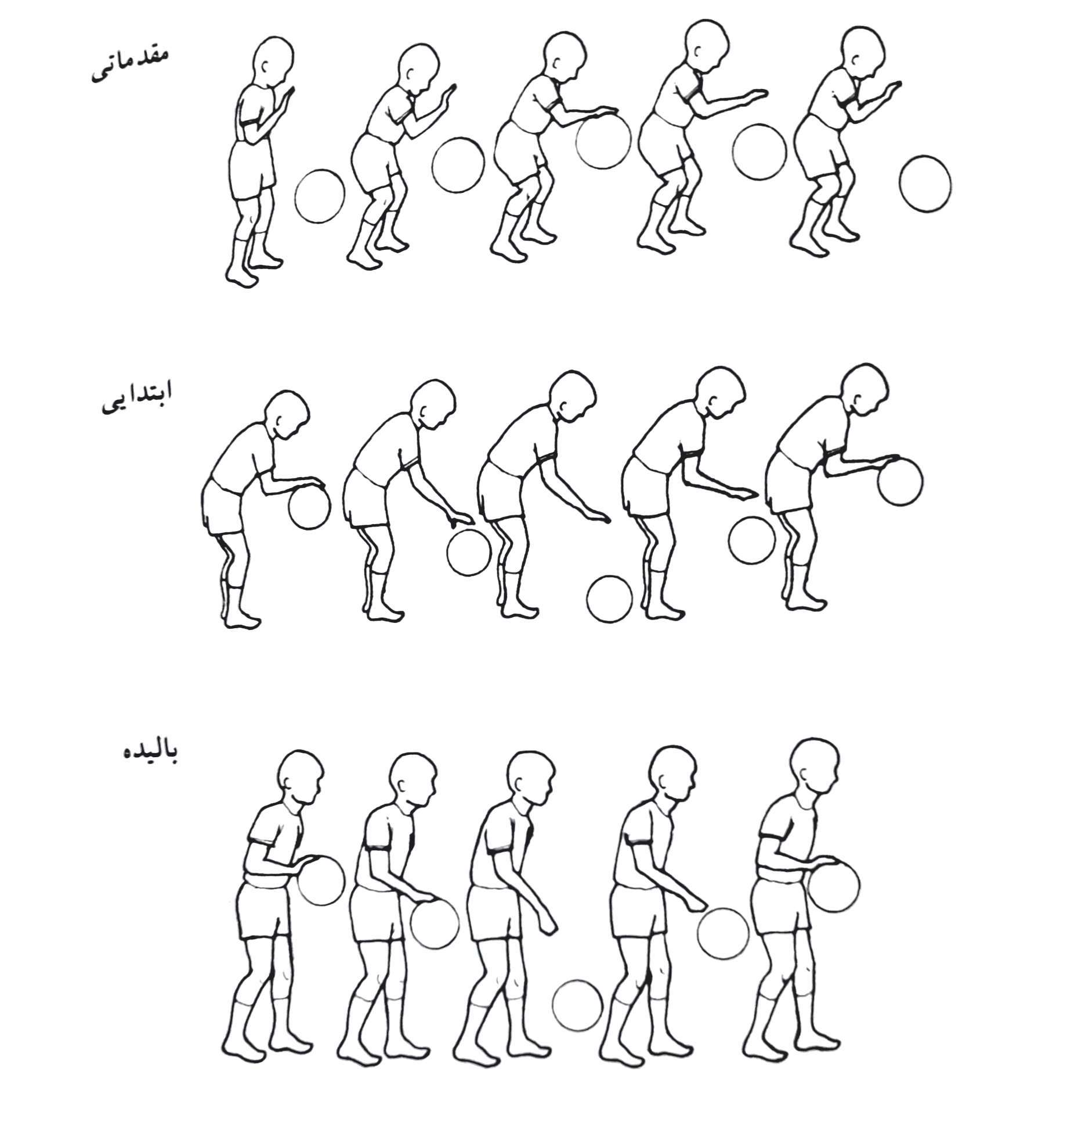
5.اعمال نیرو به توپ به سمت پایین کنترل شده است.
6.برخورد مکرر توپ با دست و فشار دادن به سمت پایین توسط نوک انگشتان انجام می شود.
7.کنترل بینایی توپ ضرورتی ندارد.
8.دریبل به صورت کنترل شده در پهلو انجام می شود.
2.مشکلات رشدی
1.ضربه به توپ به جای فشار دادن توپ به پایین
2.استفاده از نیروی متغیر در فشار دادن توپ به پایین
3.ناتوانی در تمرکز و دنبال کردن توپ به طور مؤثر
4.ناتوانی دردریبل کردن با هر دو دست
5.ناتوانی در دیبل کردن بدون کنترل بصری توپ
6.دنبال کردن ضعیف توپ
7.ناتوانی در حرکت کنترل شده به طرفین در حین دریبل

Slide 96
ضربات متناوب(والی)
ضربات متناوب یکی از حالت های ضربه زدن با دست است که در آن از الگوی بالای شانه استفاده می شود.این حرکت همانند شوت ثابت دو دستی بسکتبال و مشابه ضربات بالای سر در والیبال قدرتی است.
1.ضربات متناوب(والی)
الف)مرحله مقدماتی
1.توانایی تخمین دقیق مسیر حرکت توپ یا بادکنک وجود ندارد.
2.توانایی جاگیری در زیر توپ وجود ندارد.
3.توانایی ضربه زدن به توپ توسط هر دو دست به طور همزمان وجود ندارد.
4.از پشت توپ ضربه زده می شود.

Slide 97
ب)مرحله ابتدایی
1.توانایی دنبال کردن بصری توپ وجود ندارد.
2.اجرا کننده در زیر توپ قرار می گیرد.
3.به توپ ضربه زده می شود.
4.حرکات اساساًتوسط بازو ها و دستها انجام می شود.
5.گام برداشتن و دنبال کردن توپ به طور جزئی انجام می شود.
6.توانایی کنترل جهت یا مسیر مورد نظر وجود ندارد.
7.کمر شل بوده و توپ اغلب به عقب حرکت می کند.
ج)مرحله بالیده
1.اجرا کننده در زیر توپ قرار دارد .
2.تماس توپ به خوبی توسط نوک انگشتان انجام می شود.

Slide 98
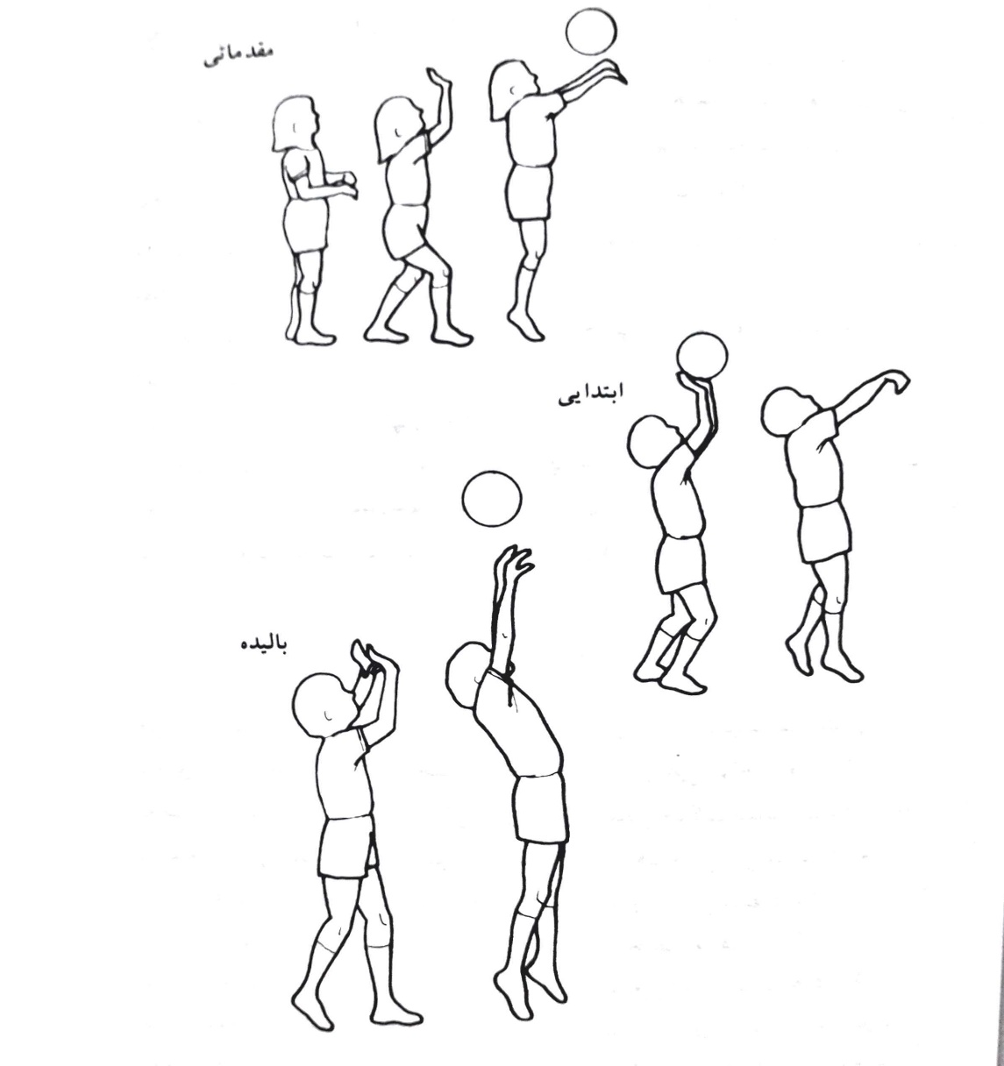
3.کمر سفت بوده و دستها توپ را دنبال می کنند.
4.نیرو های بدن به خوبی جمع شده و از بازو ها و پاها به خوبی استفاده می شود.
5.توانایی کنترل جهت و مسیر حرکت مورد نظر وجود دارد.
2.مشکلات رشدی
1.ناتوانی در متمرکز کردن چشم ها بر توپ
2.ناتوانی در تخمین دقیق مسیر پرواز توپ و
زمان مناسب حرکات بدن
3.ناتوانی در سفت نگه داشتن دستها و انگشتان
4.عدم توانایی بازکردن مفاصل بدن در ضربه
زدن به توپ (عدم وجود دنبال کردن توپ)
5.ناتوانی در تماس همزمان هر دو دست با توپ
6.ضربه زدن به توپ(به جای فشار دادن به توپ)
7.وضعیت ضعیف بدن به هنگام قرار گرفتن در زیر توپ

